Slide 1
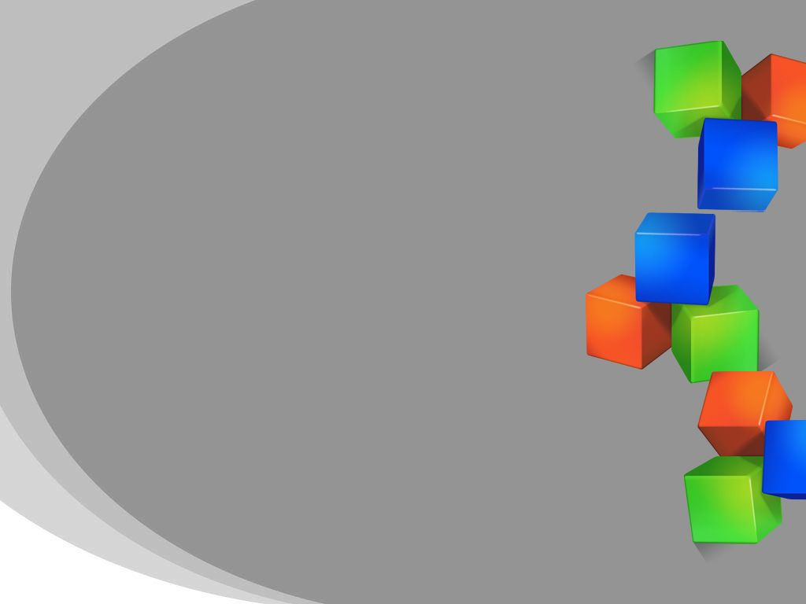
Конструирование как средство развития технического творчества детей
Подготовила: Рыбинцева Татьяна Владимировна

Slide 2
Термин «конструирование» (от латинского construo строю, создаю) означает создание модели, построение, приведение в определенный порядок и взаимоотношение различных предметов, частей, элементов.
Конструирование относится к продуктивным видам деятельности , поскольку направлено на получение определённого продукта, как реально существующих , так и придуманных самими детьми объектов.
Под детским конструированием принято понимать создание разнообразных построек из строительного материала, изготовление поделок и игрушек из бумаги, картона, дерева и других материалов.

Slide 3
Значение конструирования в развитии ребенка
Конструированию отводится значительное место в работе с детьми всех возрастных групп, так как оно обладает чрезвычайно широкими возможностями для умственного, нравственного, эстетического, трудового воспитания. На занятиях конструированием осуществляется развитие сенсорных и мыслительных способностей детей. Важно, что мышление детей в процессе конструктивной деятельности имеет практическую направленность и носит творческий характер. При обучении детей конструированию развивается планирующая мыслительная деятельность, что является важным фактором при формировании учебной деятельности

Slide 4
Типы конструирования
Выделяют два типа конструирования: техническое и художественное.
В техническом конструировании дети отображают реально существующие объекты, а также придумывают поделки по ассоциации образами из сказок, фильмов.
К техническому типу конструкторской деятельности относят: конструирование из строительного материала ; конструирование из деталей конструктора , имеющих разные способы крепления; конструирование из крупногабаритных модульных блоков .
В художественном конструировании дети, создавая образы, не только отображают их структуру, сколько выражают своё отношение к ним, передают их характер, пользуясь цветом, формой.
К художественному типу конструирования относятся конструирование из бумаги, из природного и бросового материала .

Slide 5
Задачи
Знакомить детей с явлениями окружающей жизни, с необходимыми умениями и навыками конструирования.
Дать детям знания о предметах, внешнем виде, структуре, частях, форме, пространственном расположении, величине, о материалах, с которыми работают.
Развивать чувство коллективизма, сосредоточенность, внимание, пространственное воображение, фантазию.
Воспитывать самостоятельность в работе, творческую инициативу, умение контролировать свою деятельность

Slide 6
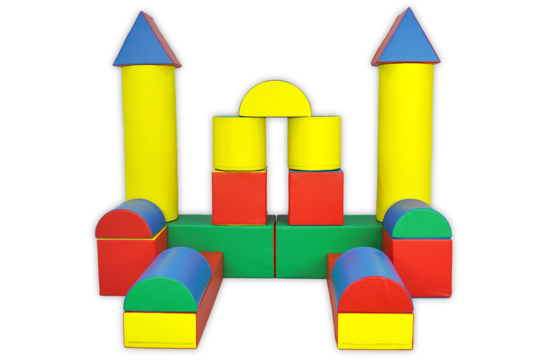
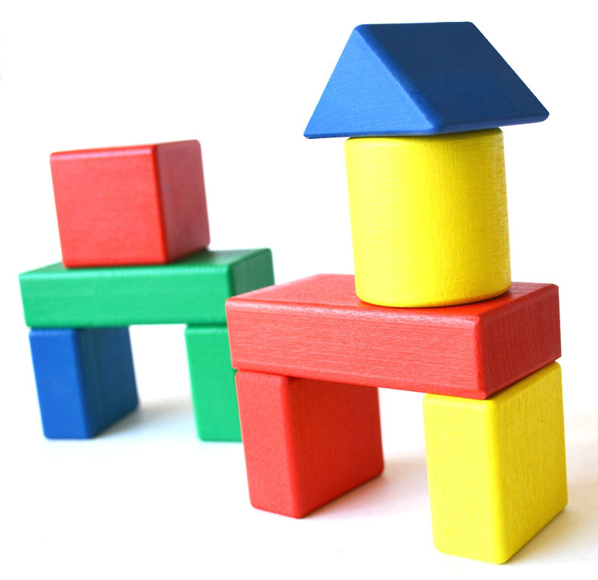
Конструирование из строительных материалов
Основным материалом для конструирования, с которого и начинается знакомство малыша с этим видом деятельности, является конструктор. Как правило, это деревянный или пластмассовый набор для конструирования, состоящий из различных геометрических фигур (куб, цилиндр, брусок)

Slide 7
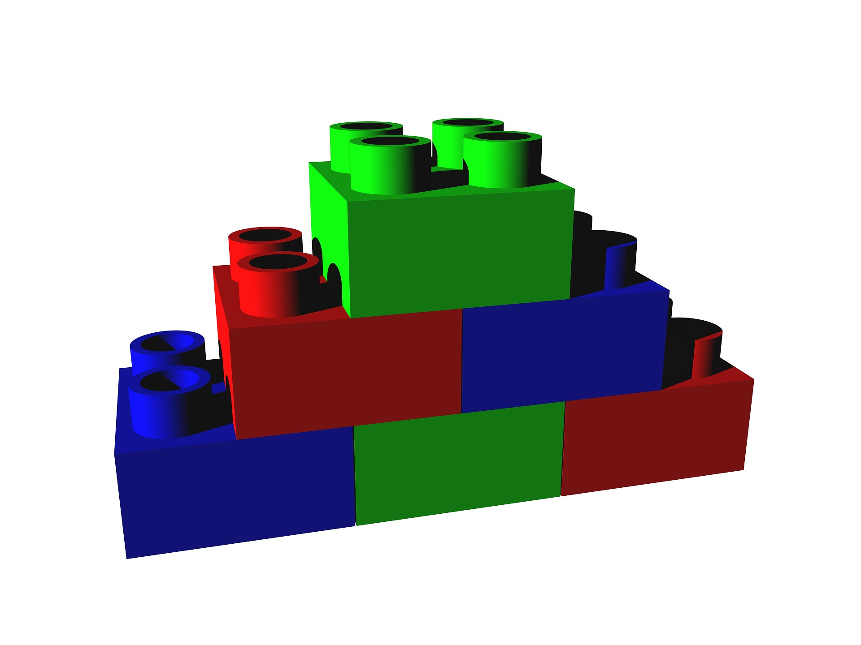
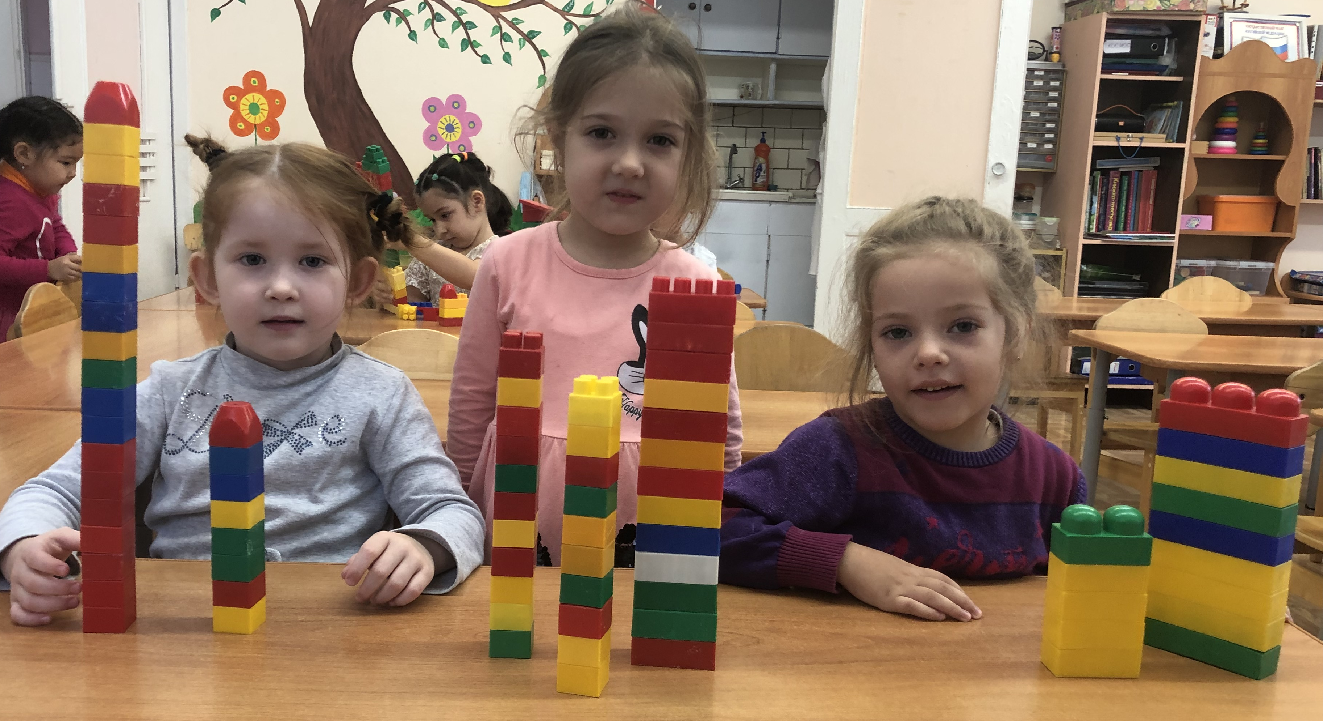
Конструирование для самых маленьких начинается с освоения элементарных навыков: создать знакомую постройку из 3-4 элементов: по строить башню, дорогу.

Slide 8
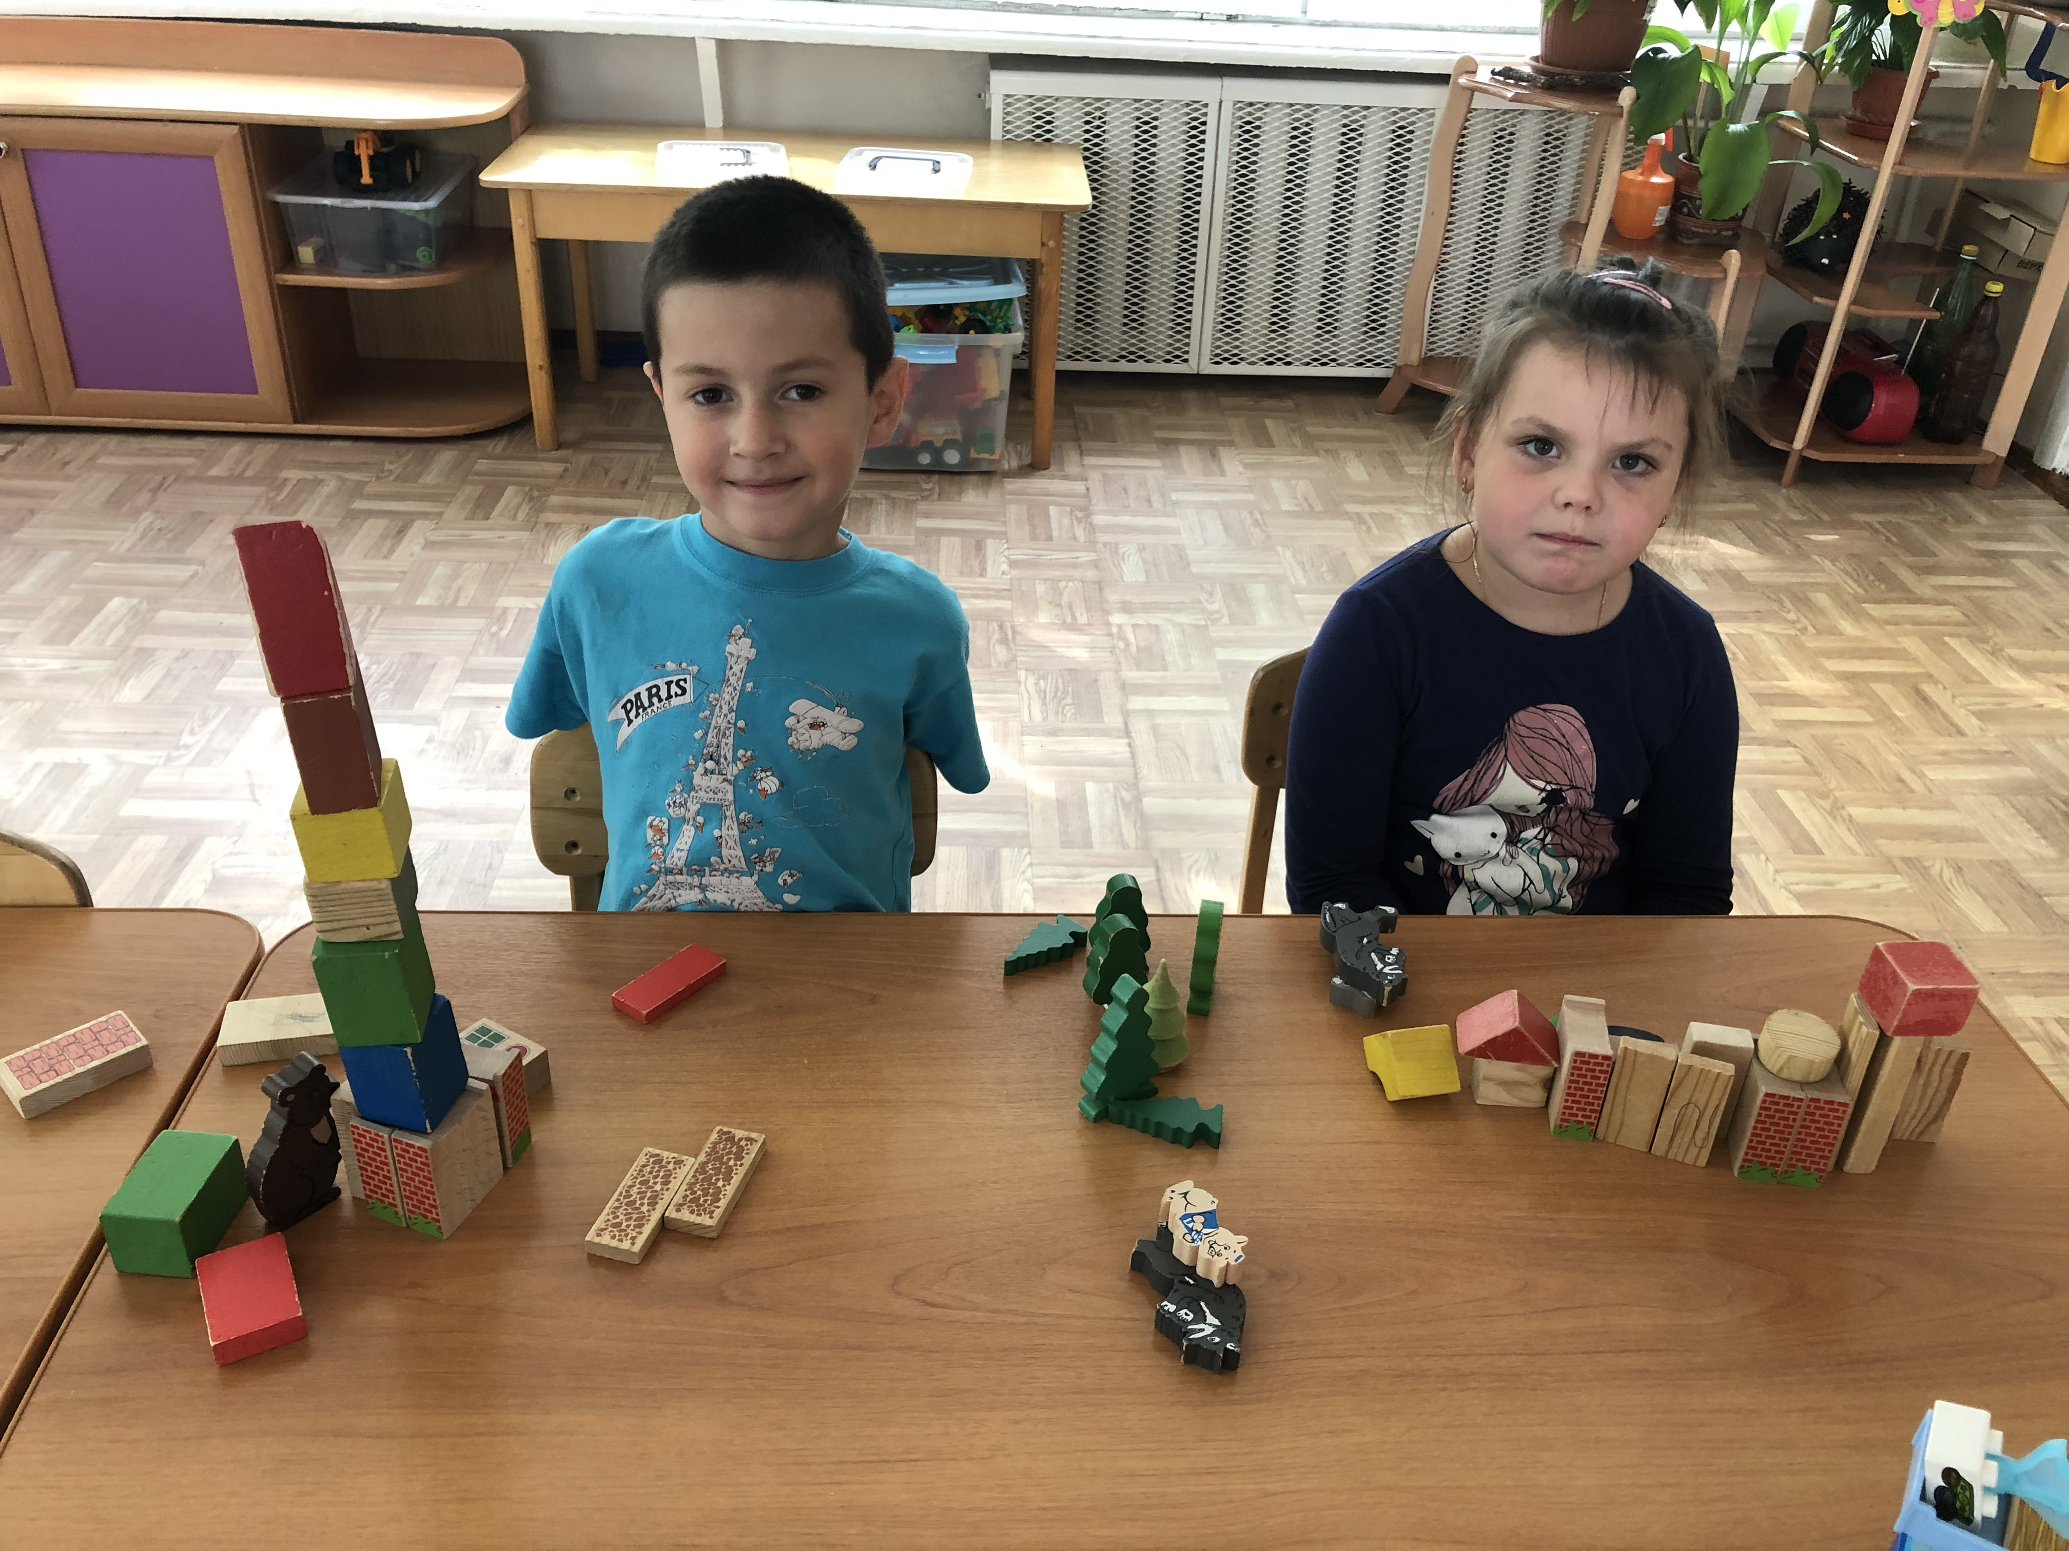
Необходимо формировать у детей способы усвоения общественного опыта: действовать по подражанию, указательному жесту, показу и слову

Slide 9
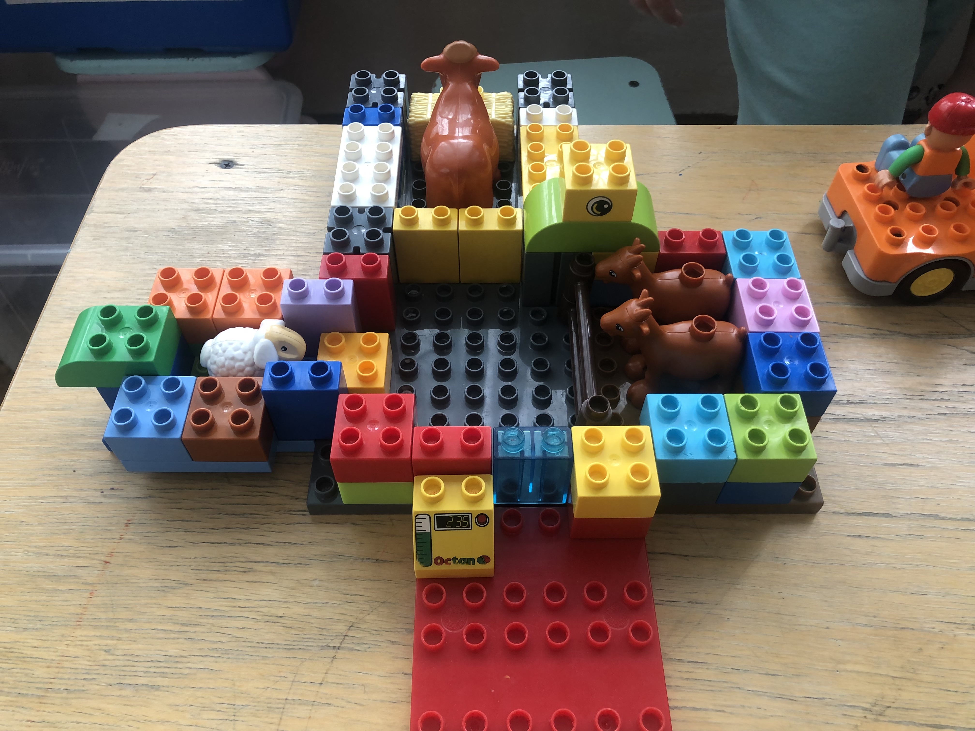
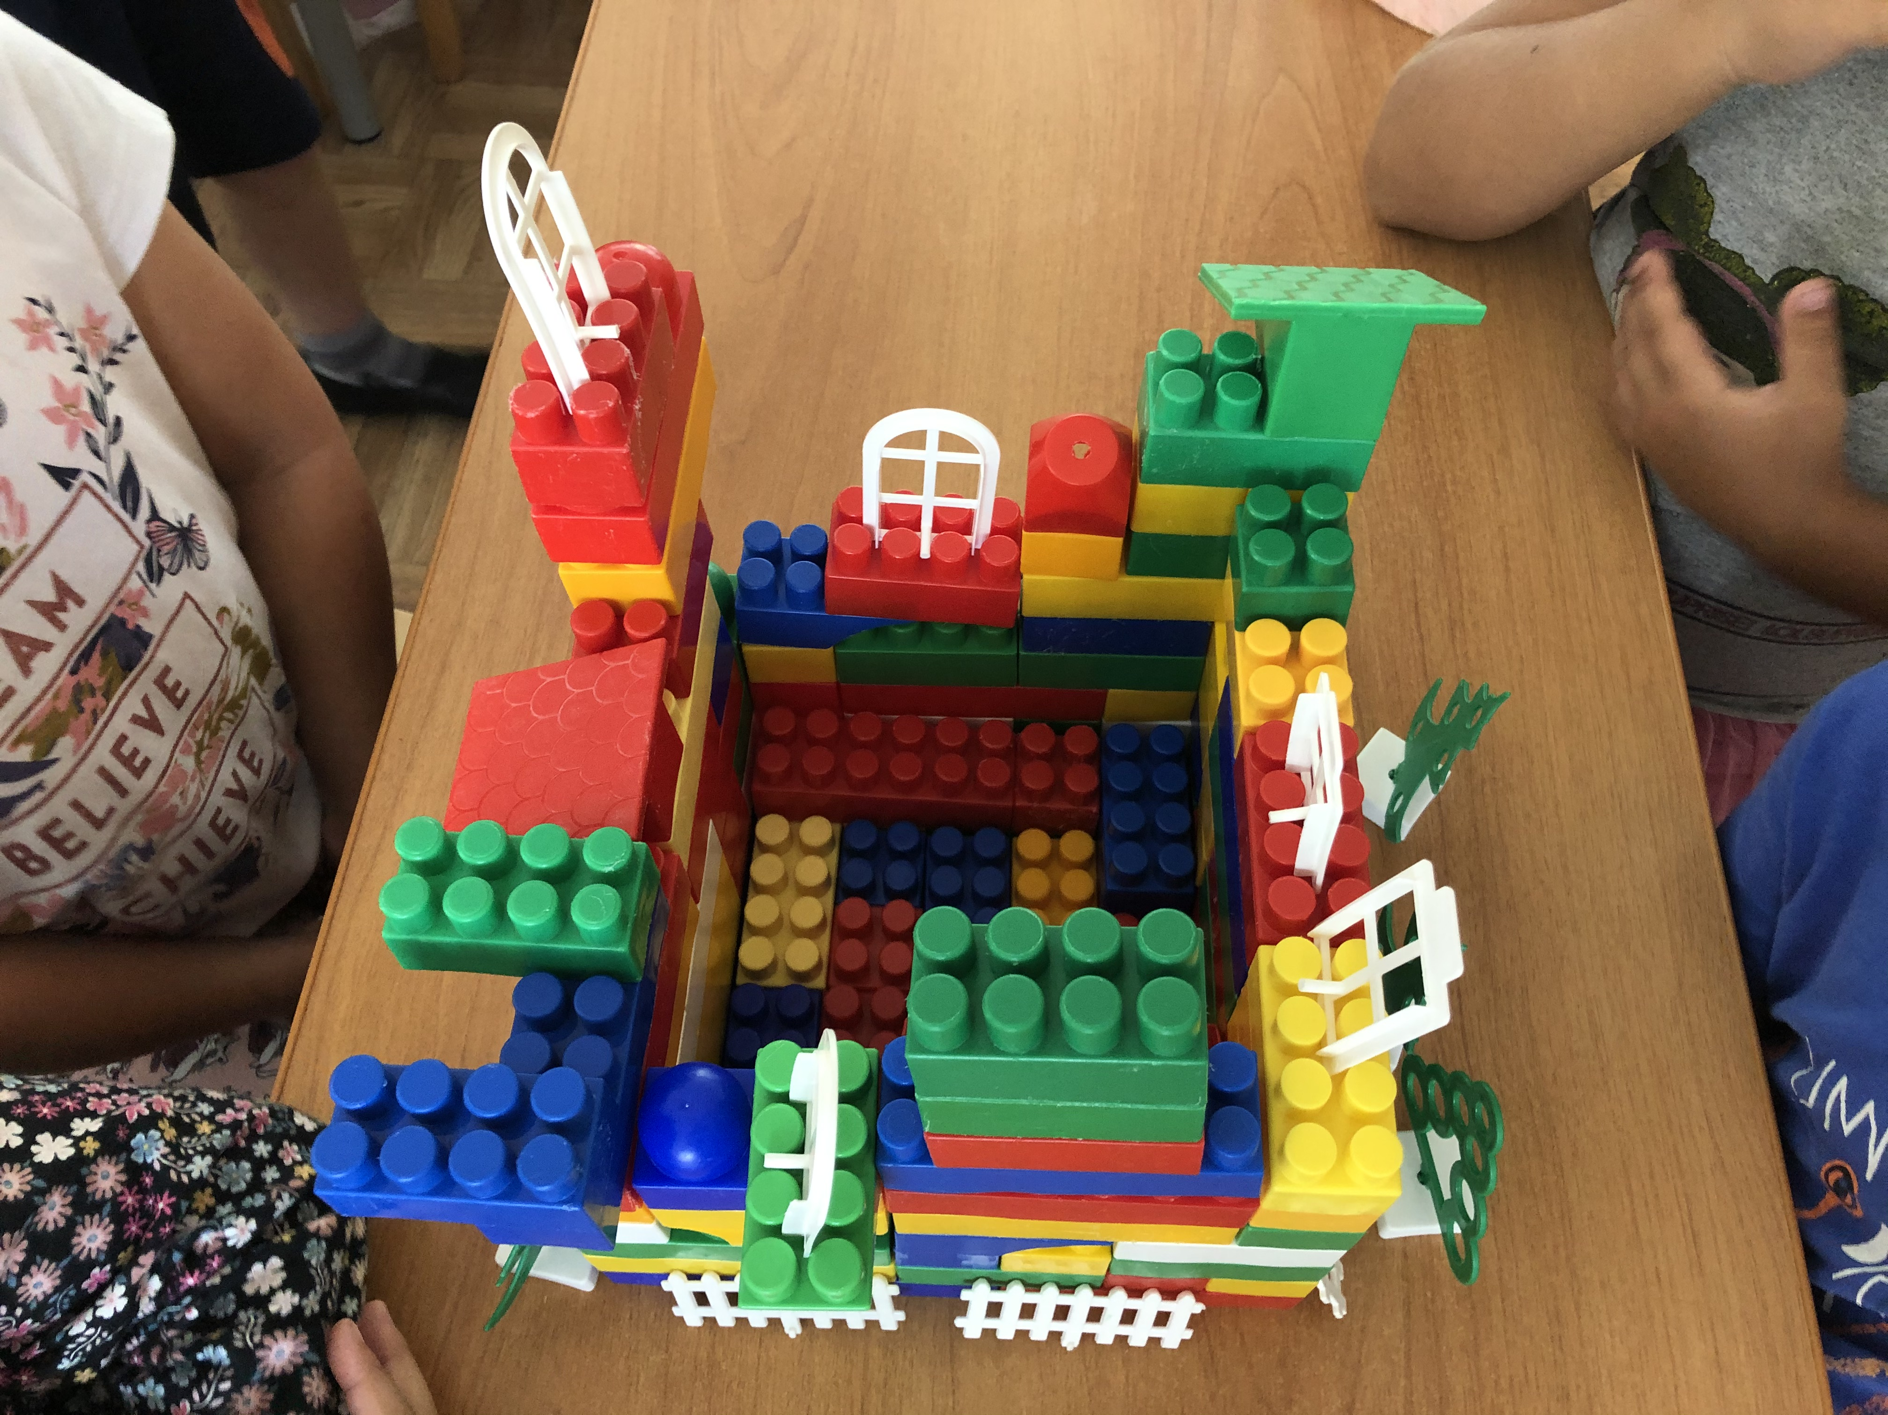
В старшем возрасте дети способны выделять основные части предполагаемой постройки; совершенствуется восприятие цвета, формы и величины

Slide 10
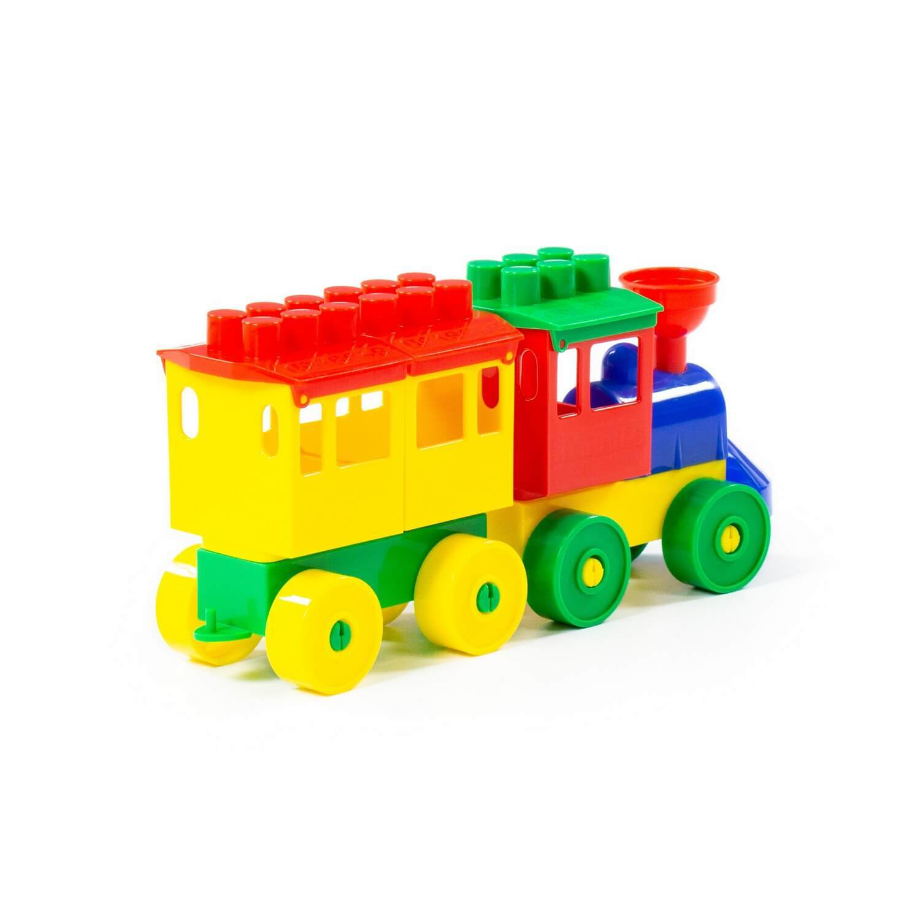
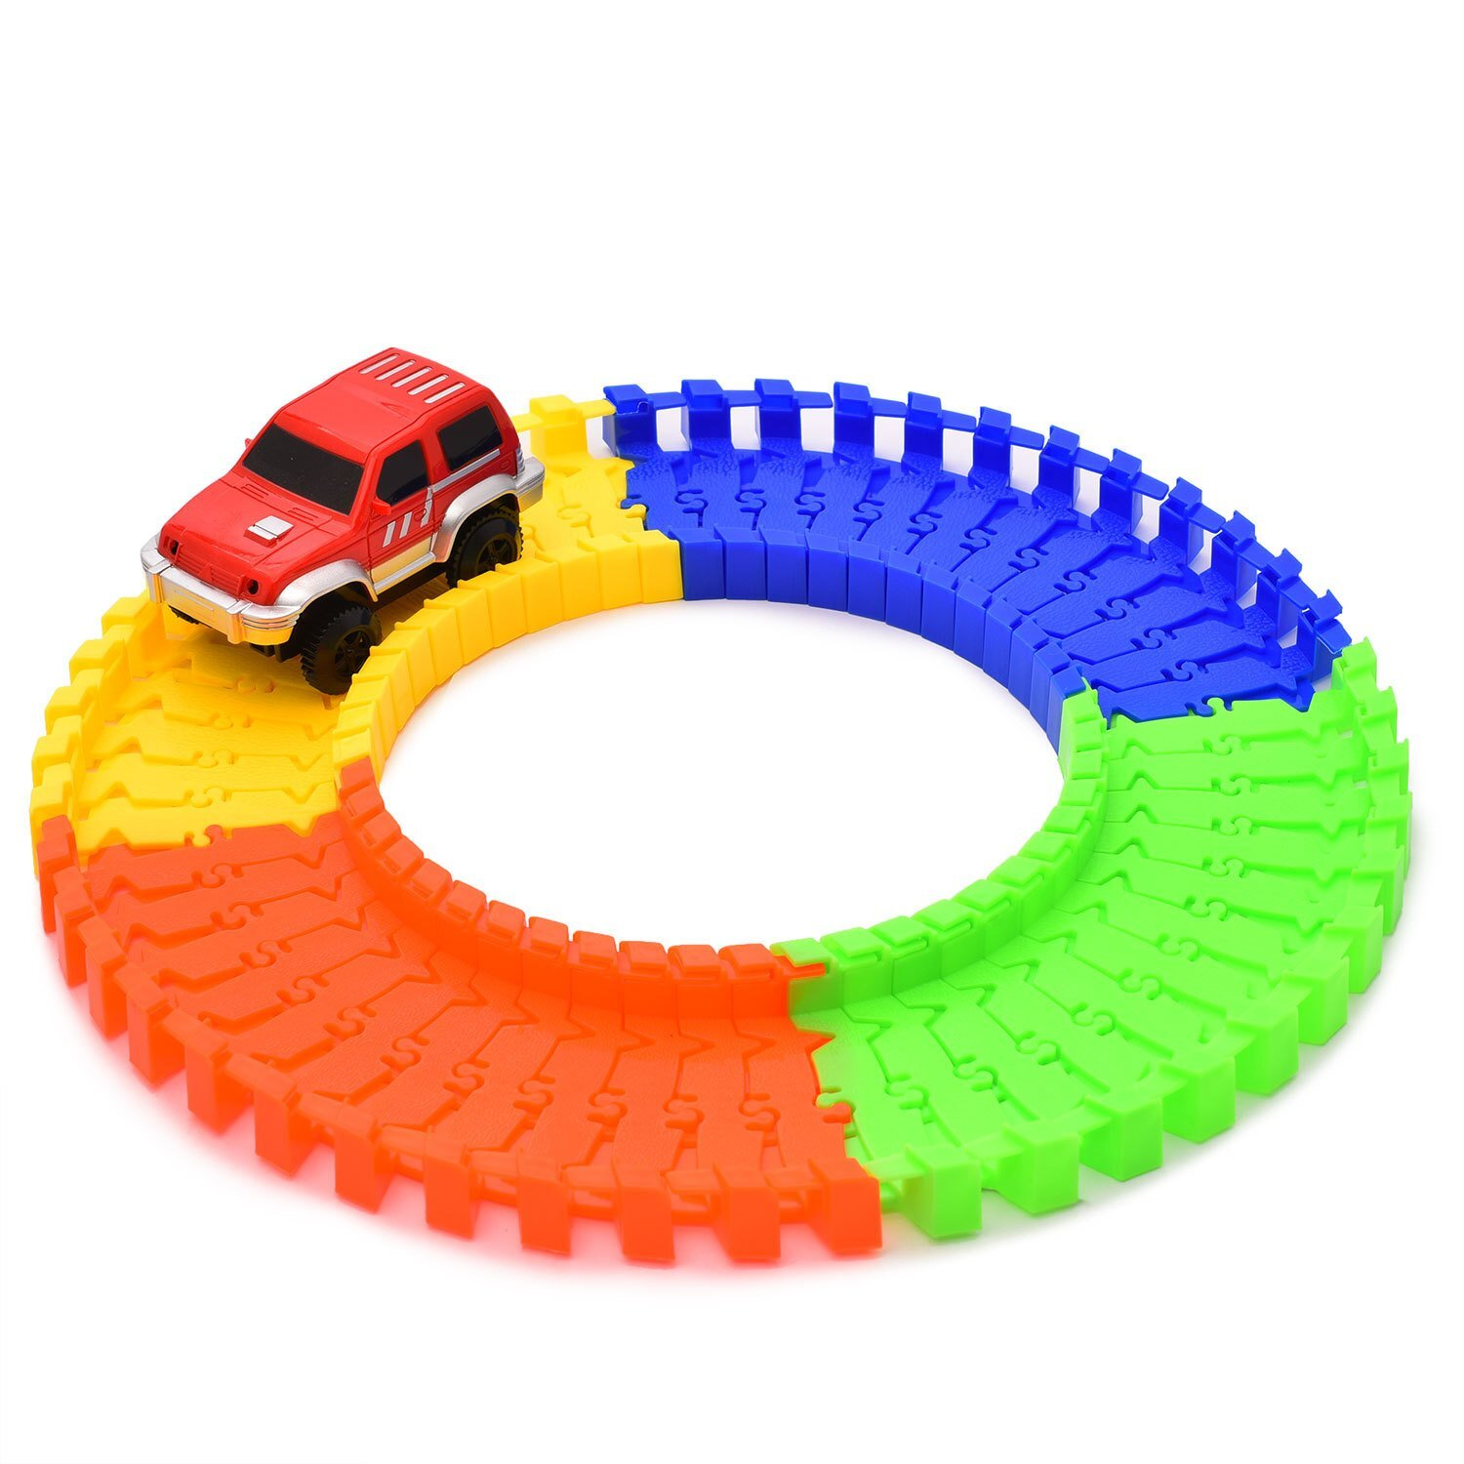
Конструирование из деталей конструктора
Также используются более сложные виды конструкторов, позволяющие соединять детали между собой креплениями. Необходимо учить пользоваться дополнительными сюжетными игрушками, соразмерными масштабам постройки (маленькая машинка для маленькой дороги

Slide 11
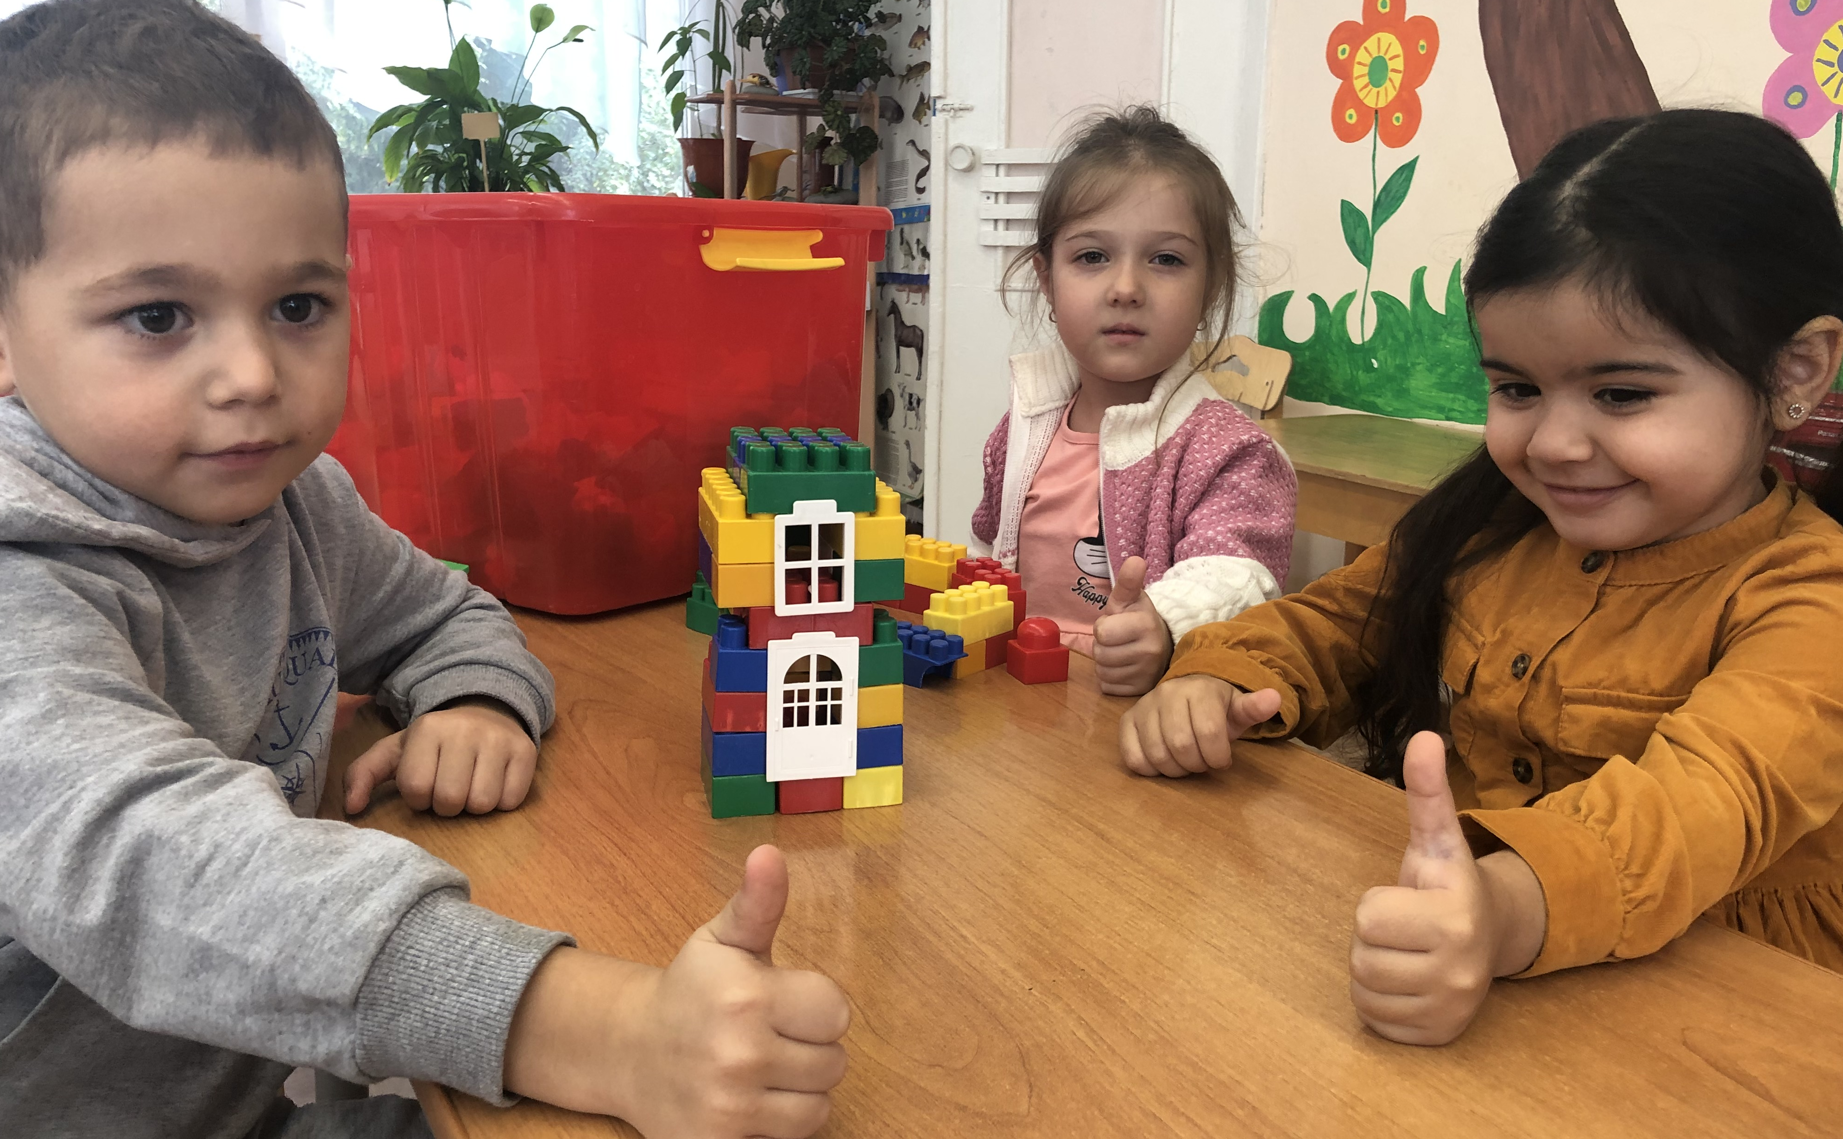
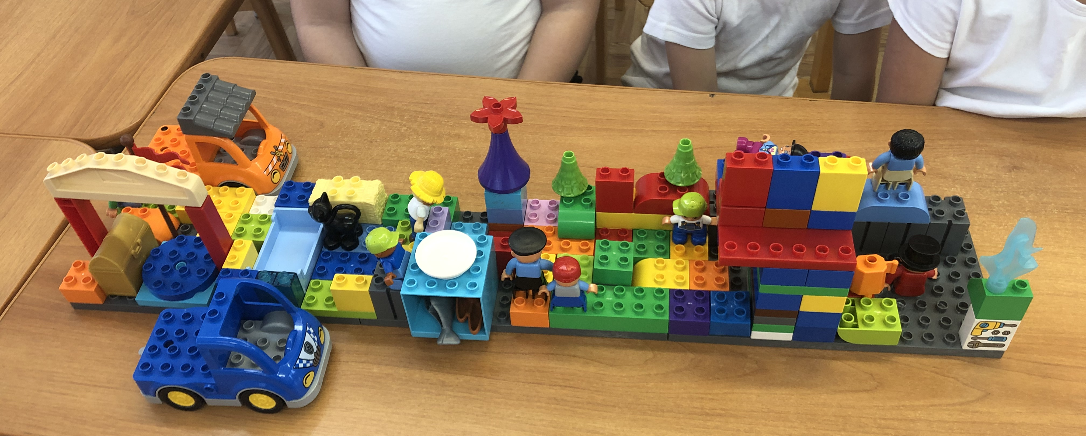
В старшем возрасте дети могут использовать (по прямому их назначению) такие детали конструктора, как двери, окна. Единицы могут создать конструкции, объединенные общей темой.

Slide 12
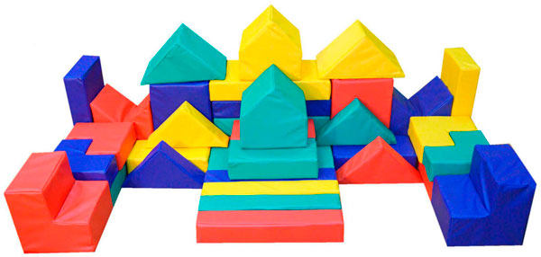
Конструирование из крупногабаритных модульных блоков

Slide 13
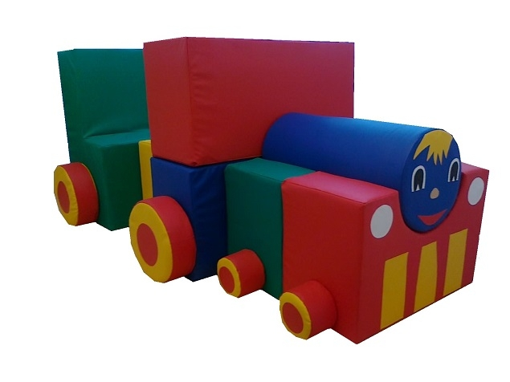
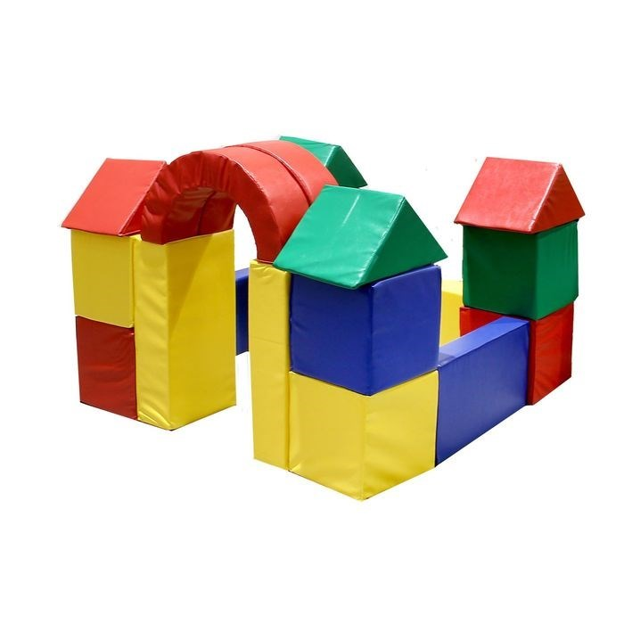
Использование в игре мягких модулей развивает у детей логическое мышление, игровые ассоциации, способствует преодолению детской гиподинамии, является хорошим средством организации игрового поля в сюжетных и подвижных играх.

Slide 14
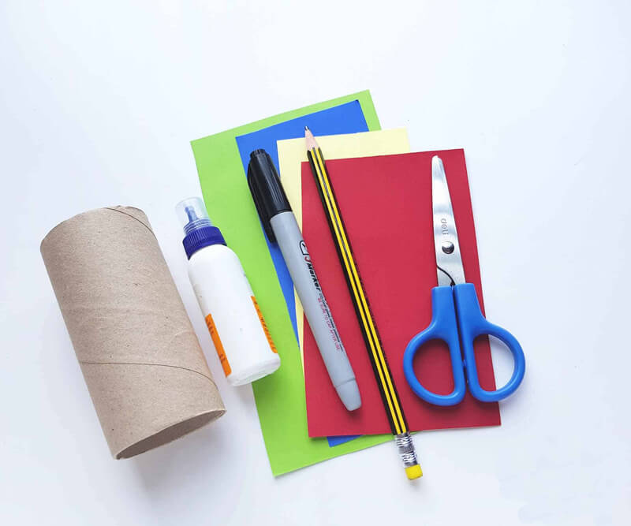
Конструирование из бумаги и дополнительных материалов
Этому виду конструирования детей обучают в средней, старшей и подготовительной к школе группах. Соорудить из плоского материала (бумаги и картона) игрушку объемной формы не просто, так как и бумага и картон заготавливаются в форме квадратов, прямоугольников, кругов, треугольников.

Slide 15
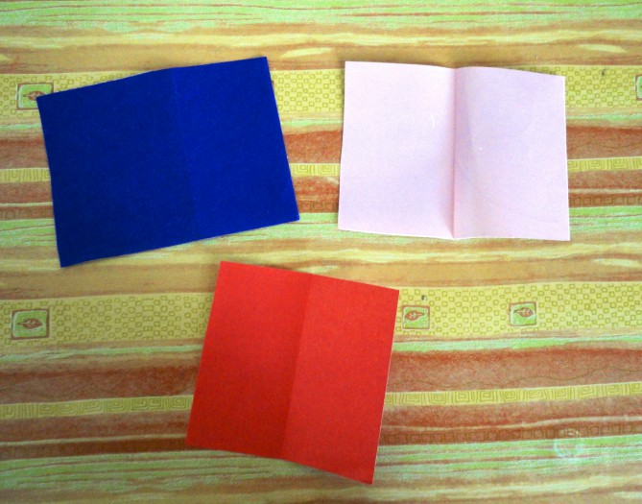
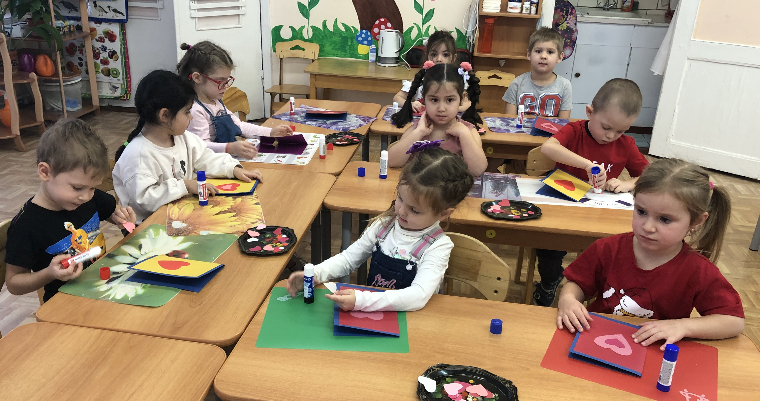
Обучение конструированию из бумаги(согнуть прямоугольный лист пополам, совмещая стороны и углы) в средней группе дается сложно, так же, как и приклеивание к основной форме деталей (процесс индивидуальный)

Slide 16
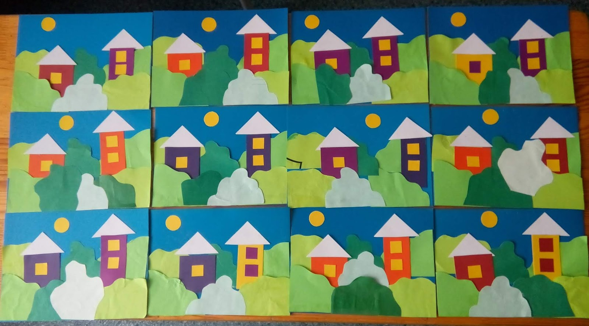
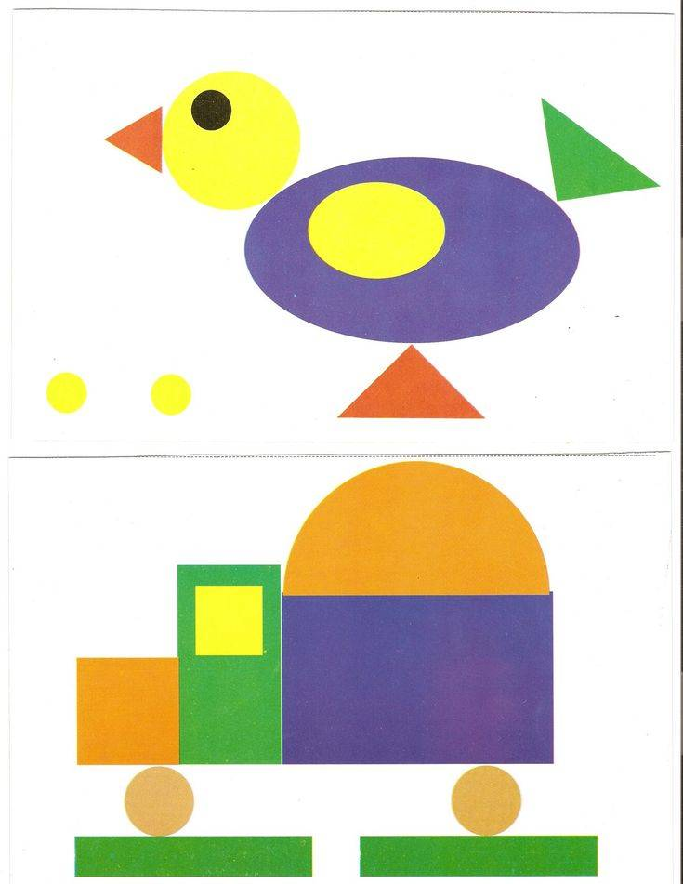
Работа с бумагой способствует эстетическому развитию: дети правильно учатся подбирать цветные сочетания, грамотно составлять композицию, выбирать форму.

Slide 17
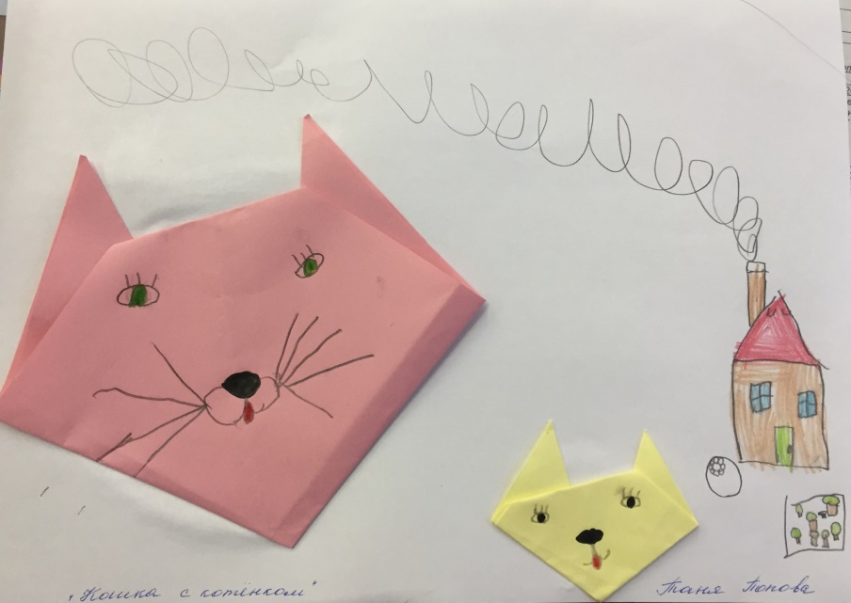
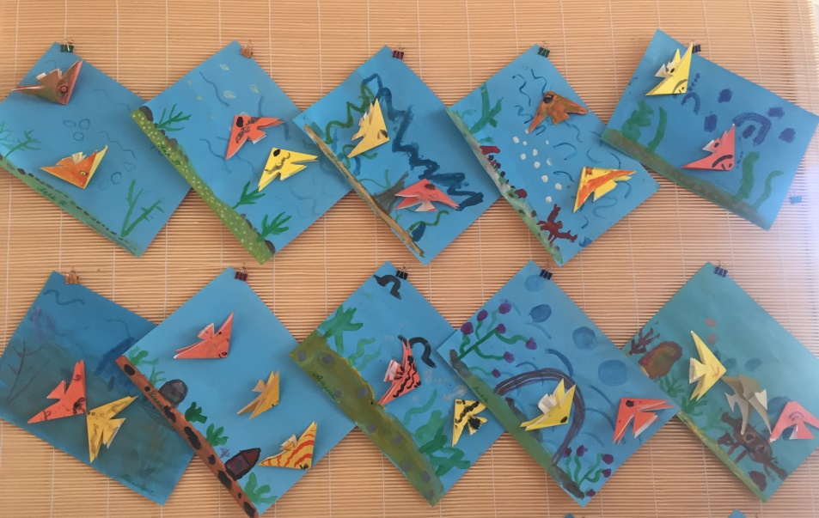
В старшем возрасте дети могут освоить простые формы сложения из листа бумаги, но не придумать свои собственные, поэтому их нужно специально обучать

Slide 18
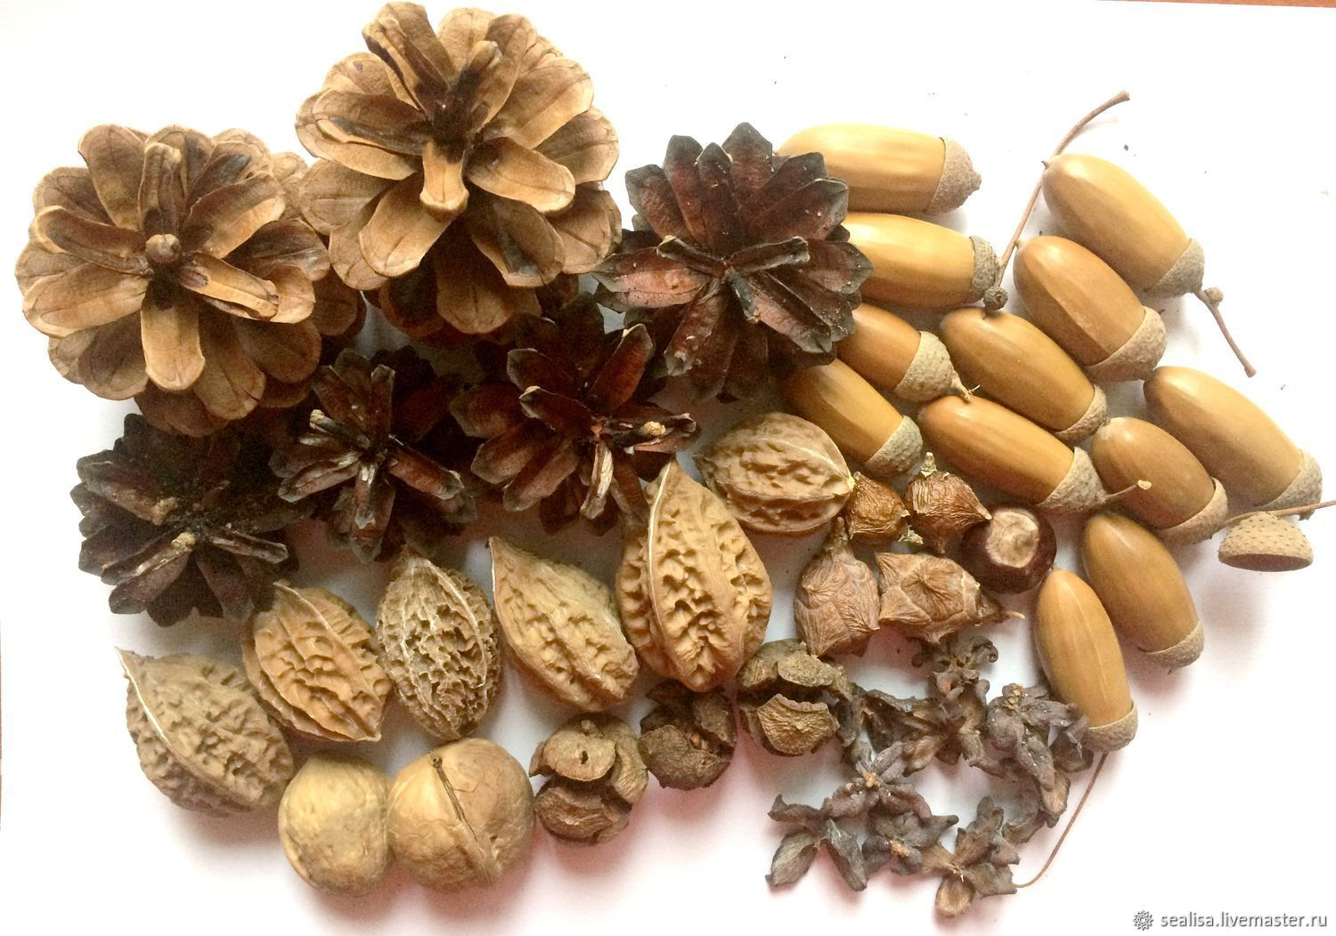
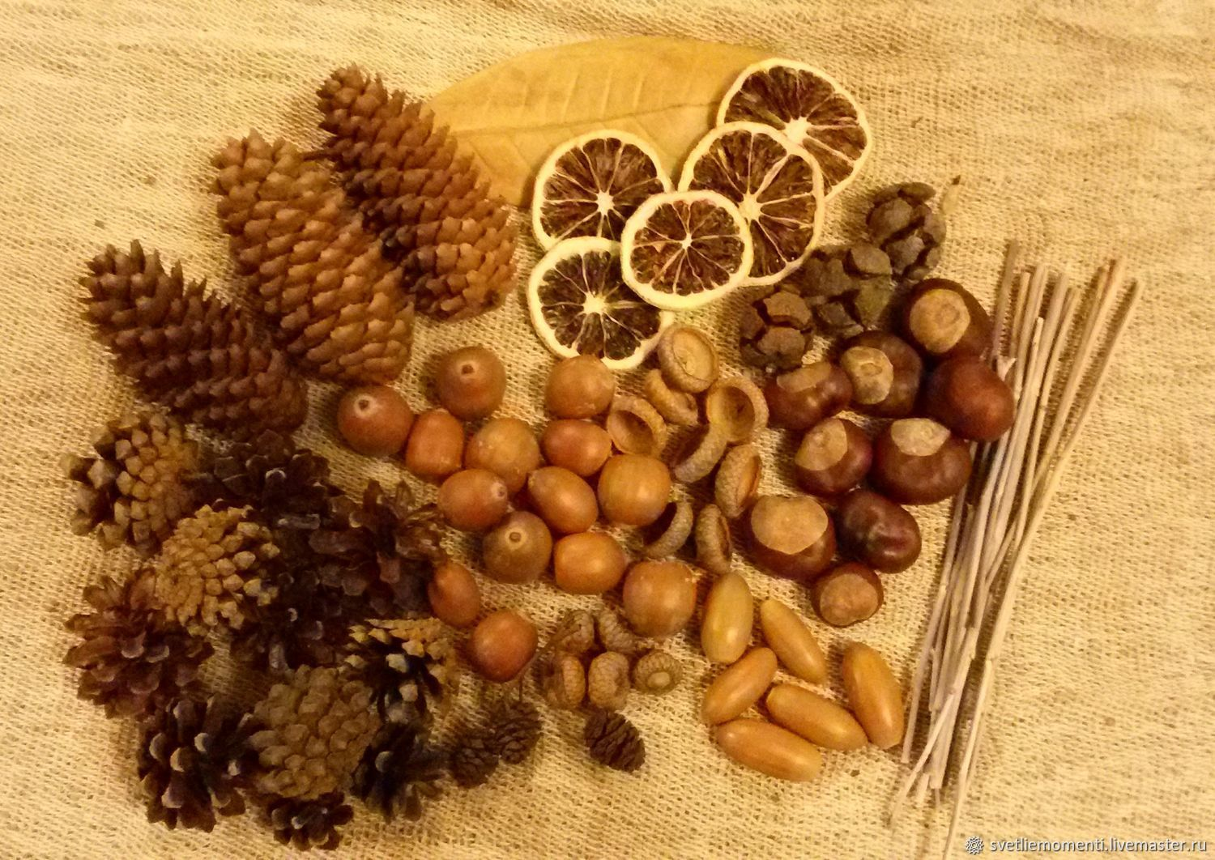
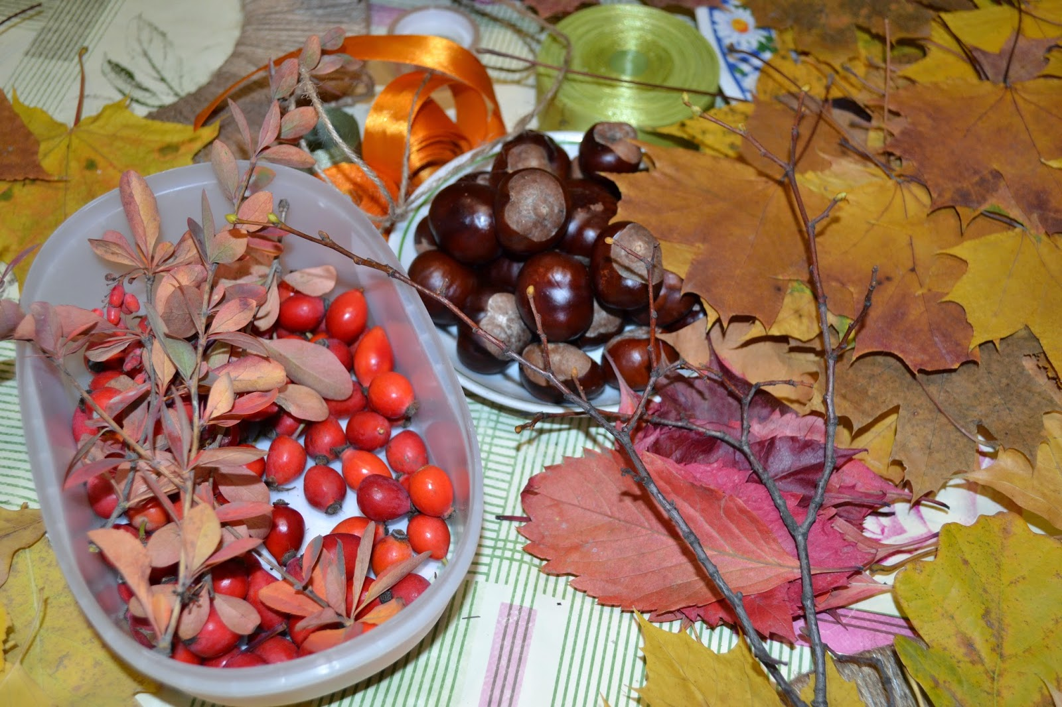
Конструирование из природного материала
Начиная со средней группы, для конструирования используют плоды каштана, шишки сосны, ели, ольховую скорлупу, кору, ветки, солому, желуди, семена клена и др. Особенность изготовления игрушек из природного материала состоит в том, что используется его естественная форма. Этот вид конструирования ближе всего к изобразительной деятельности.

Slide 19
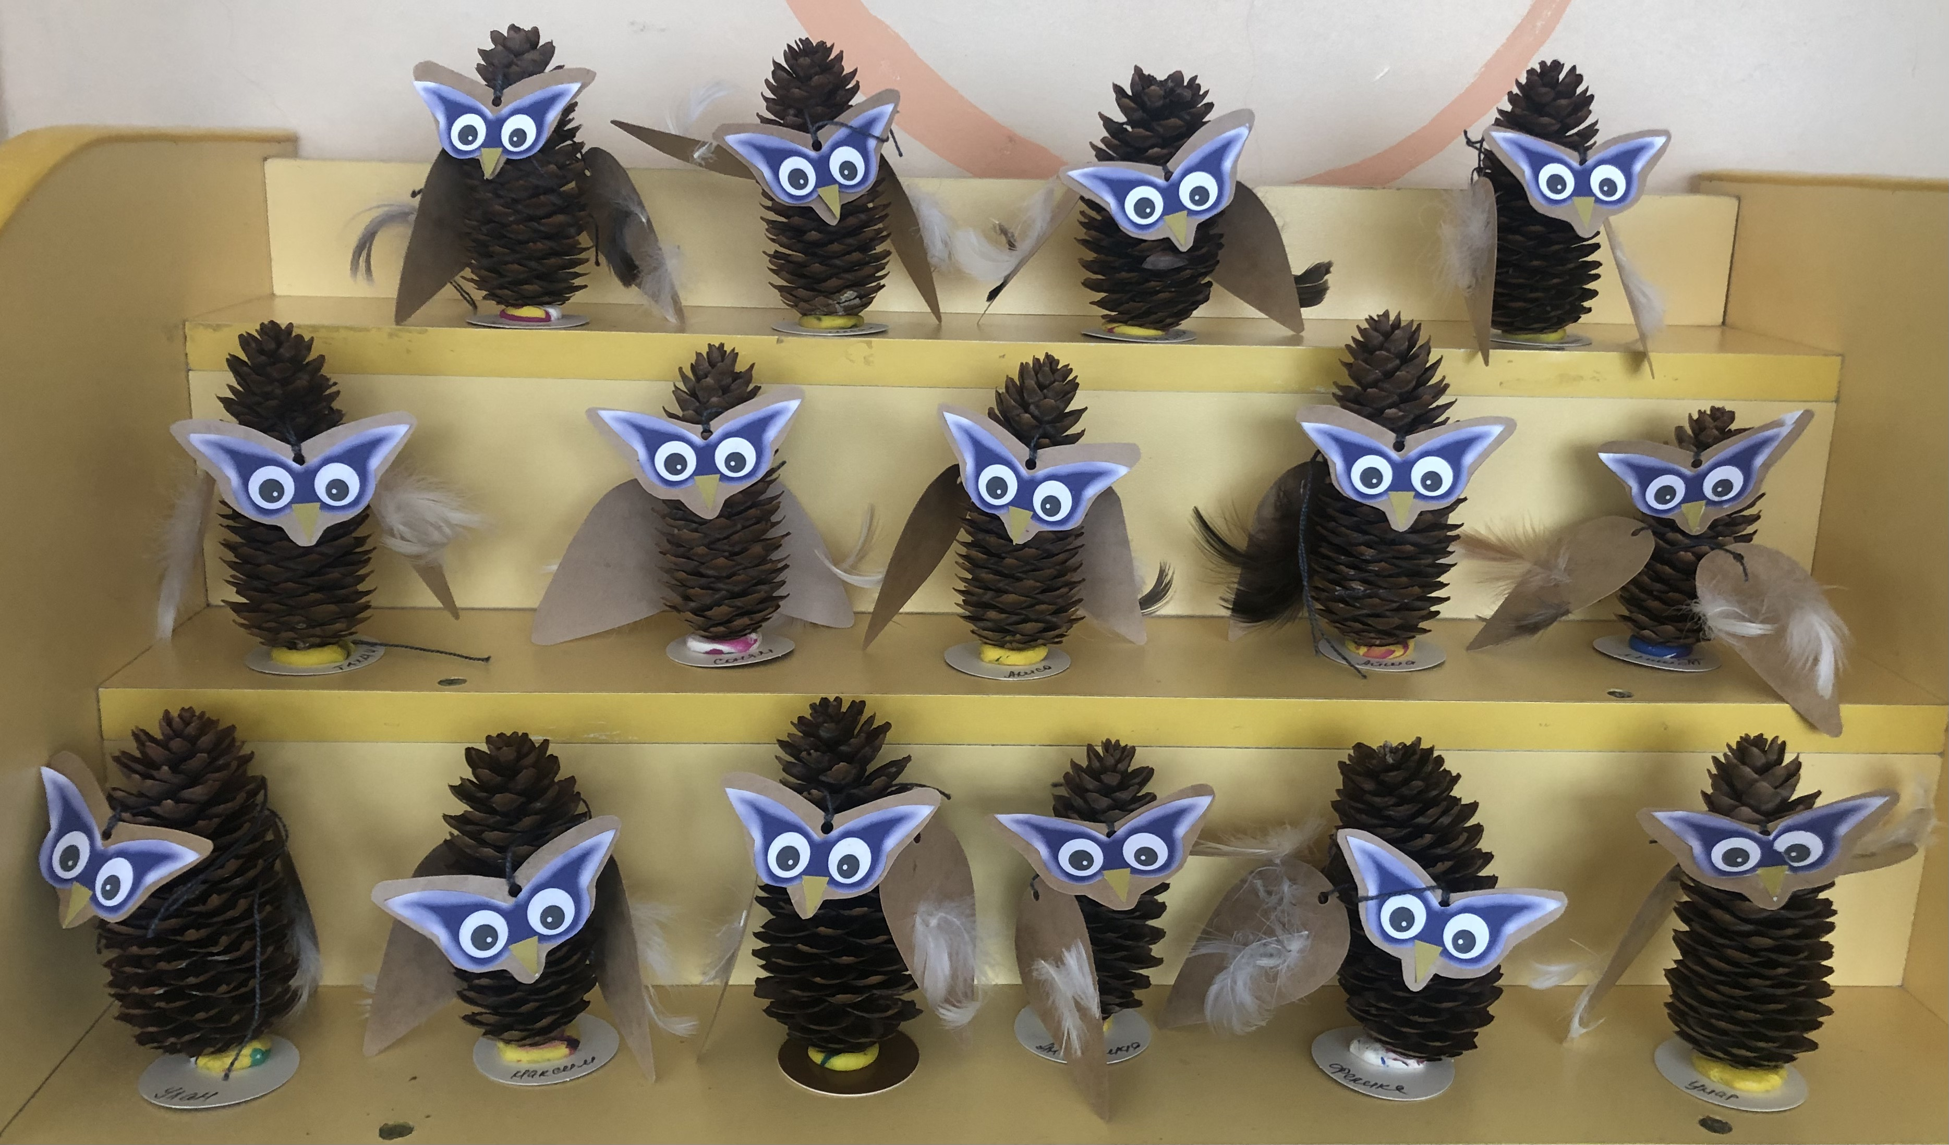
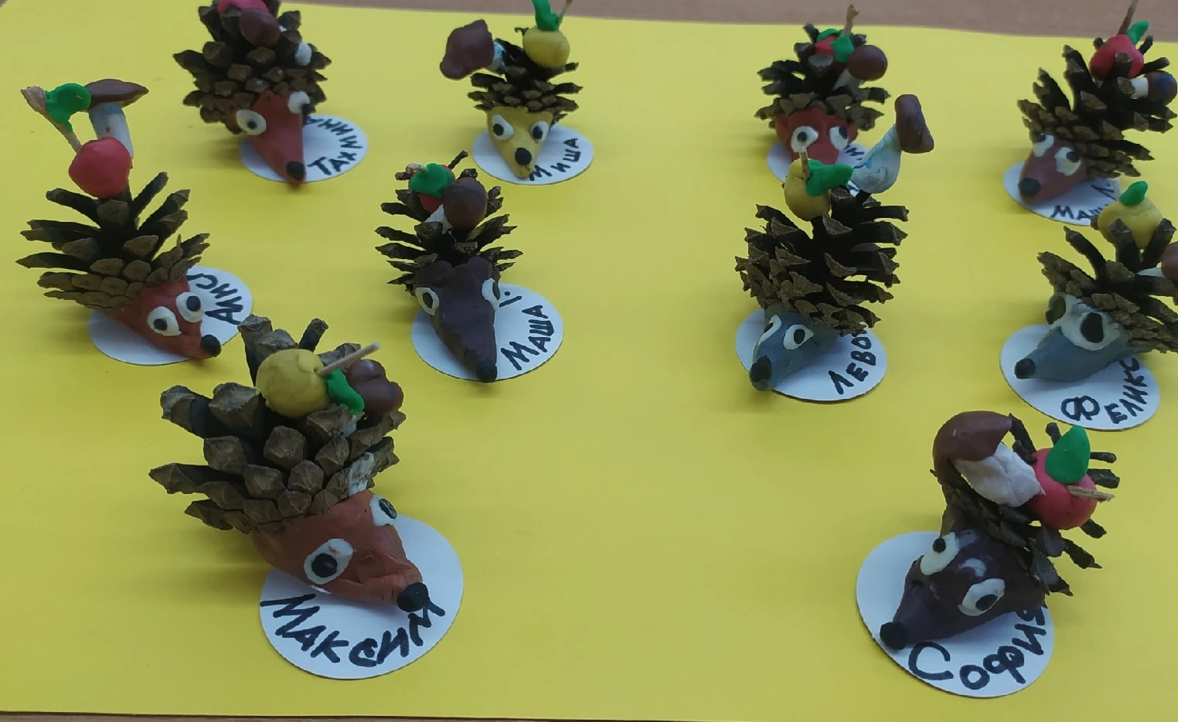
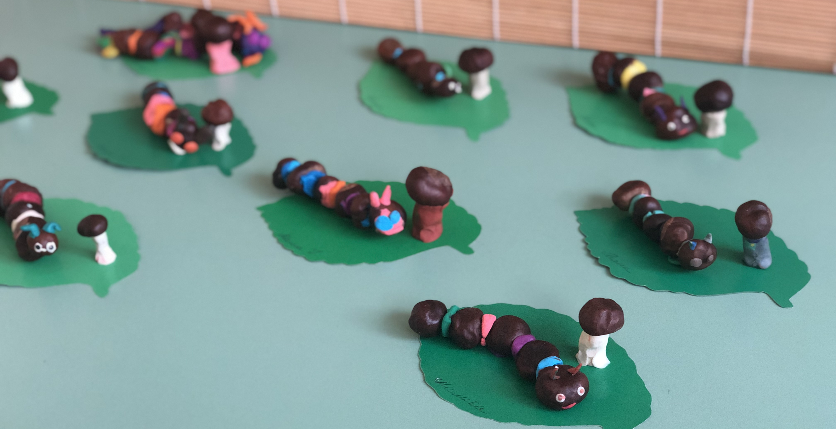
Используя в своих играх природный материал, дети знакомятся с его свойствами, учатся заполнять свободное время интересной деятельностью.

Slide 20
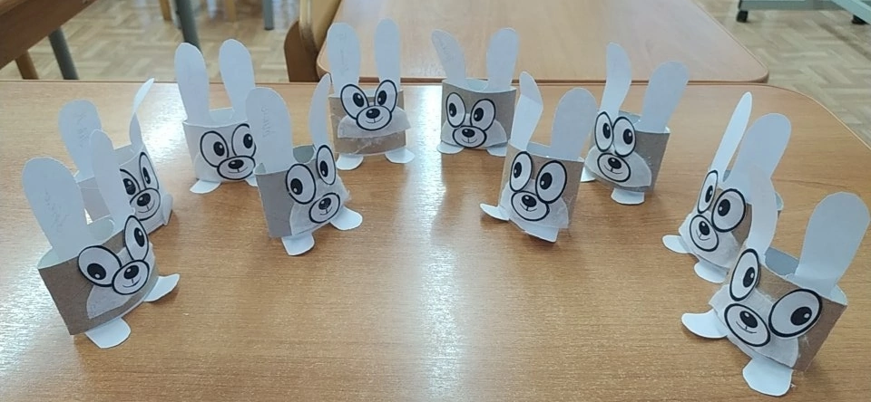
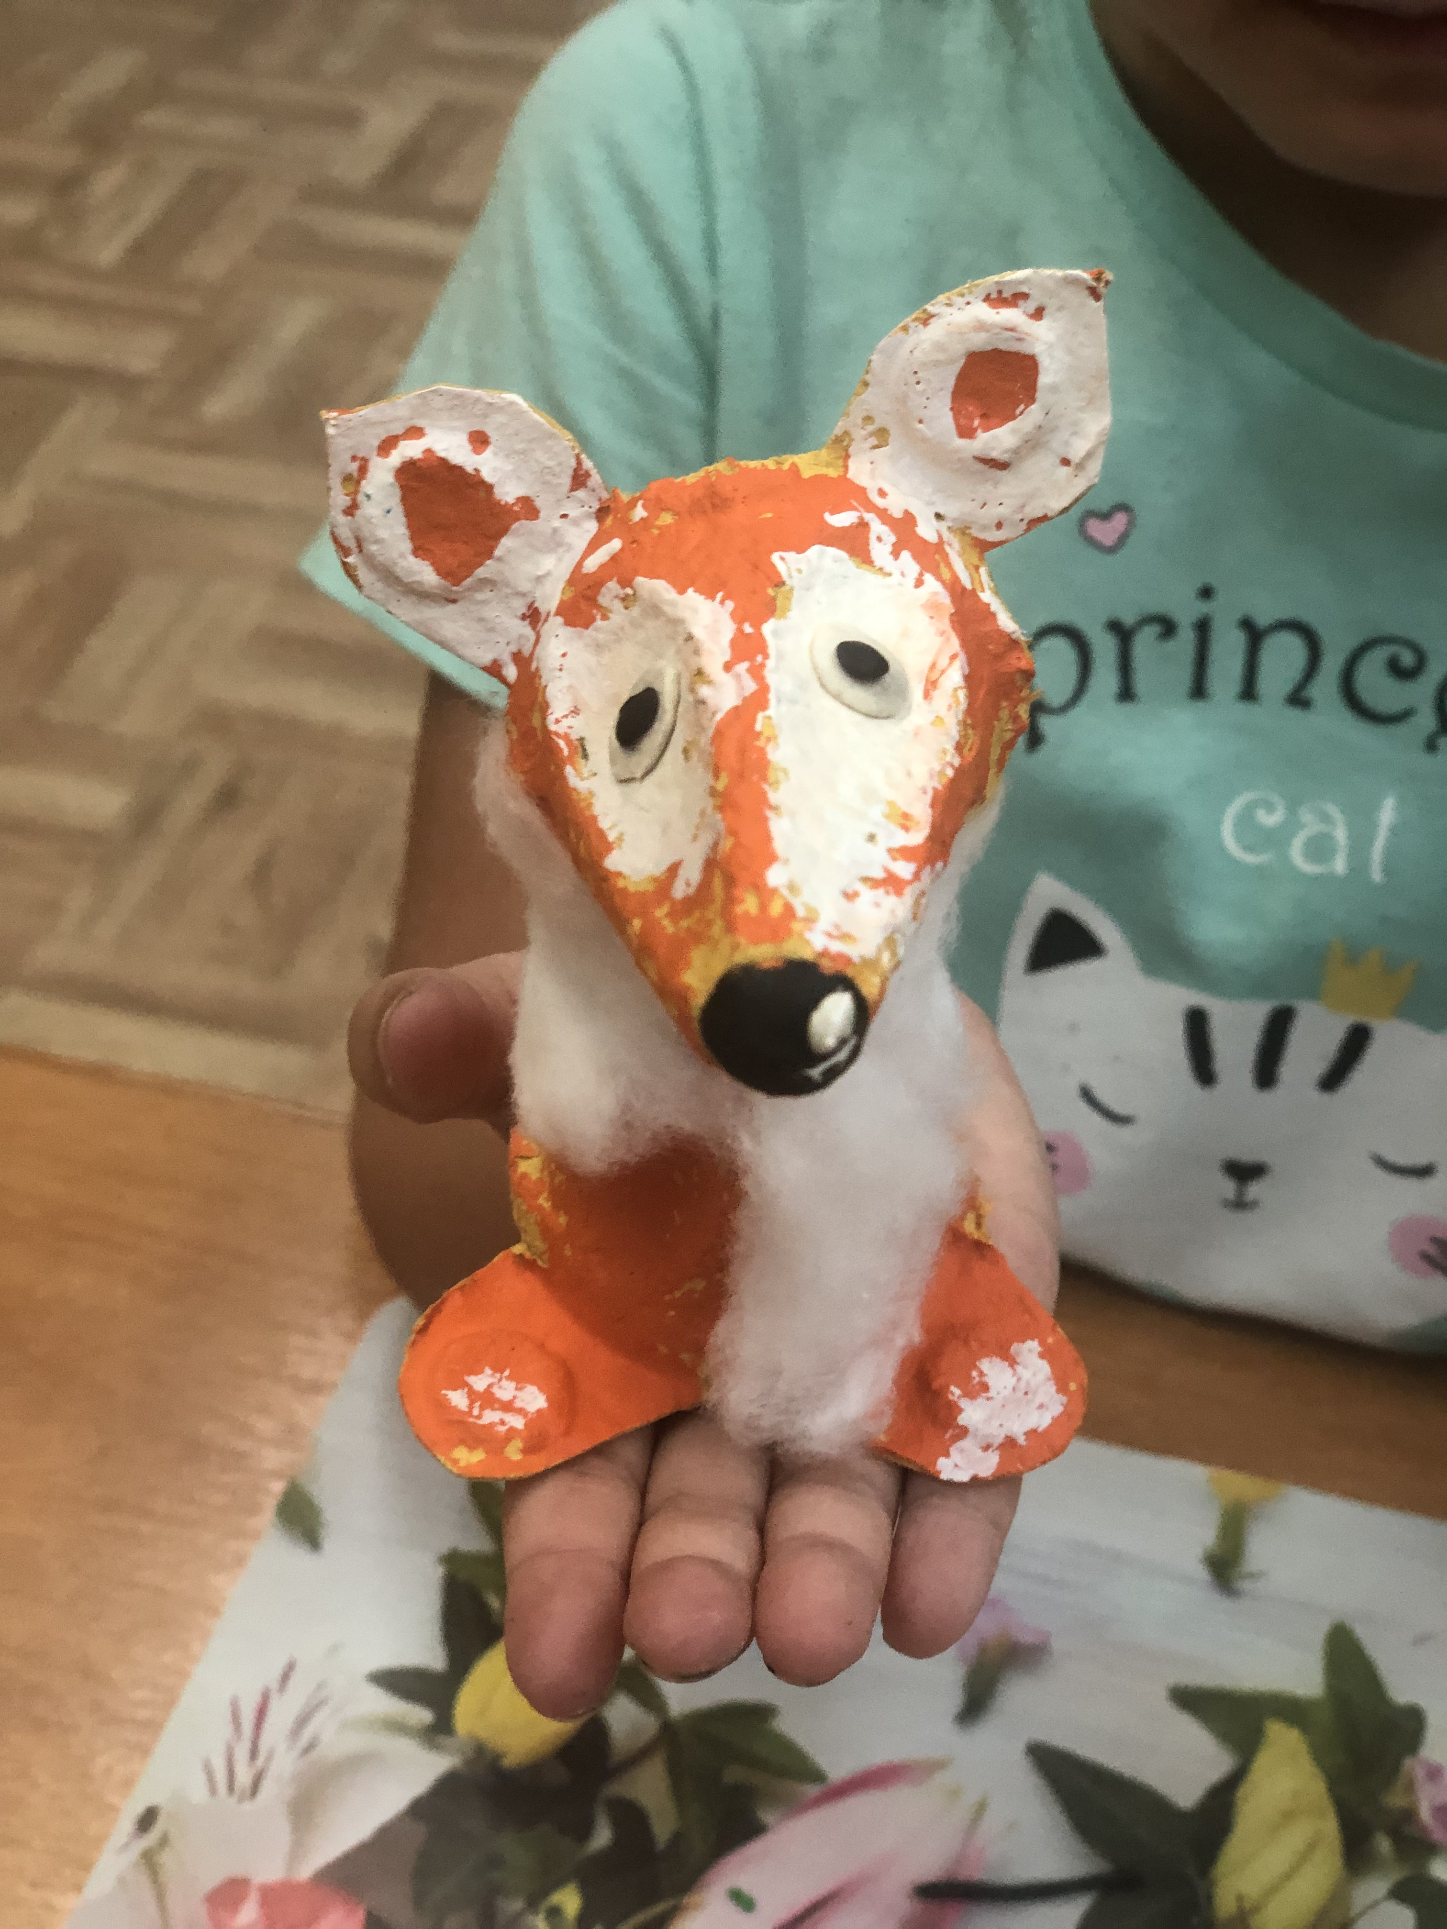
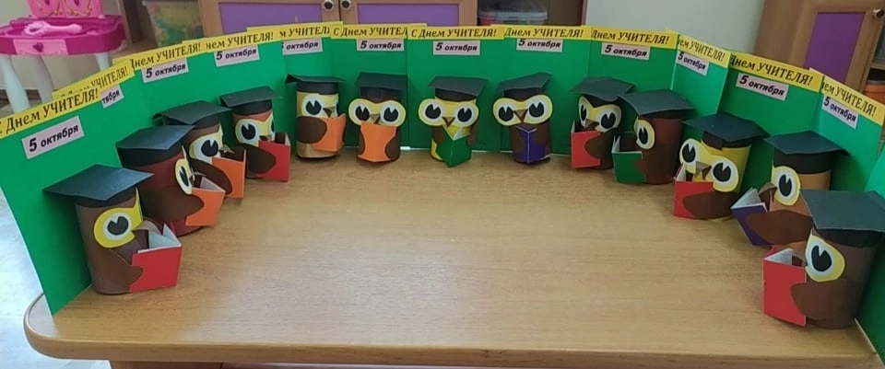
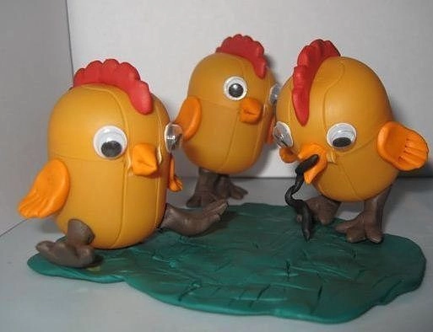
Конструирование из бросового материала

Slide 21
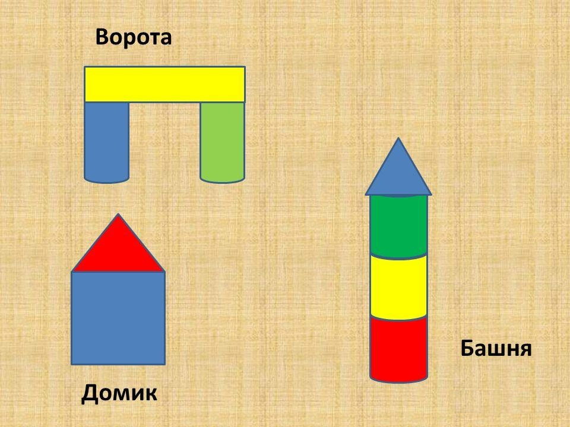
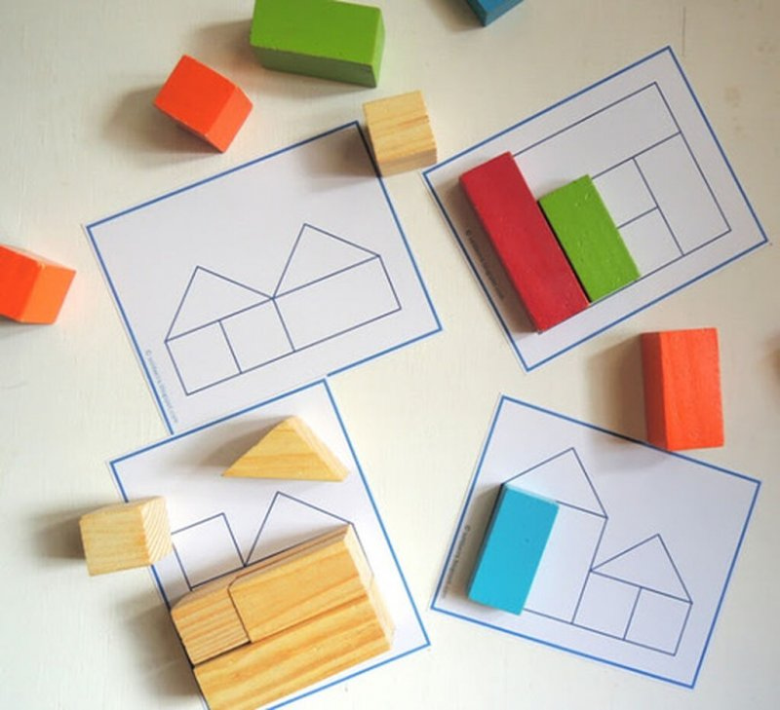
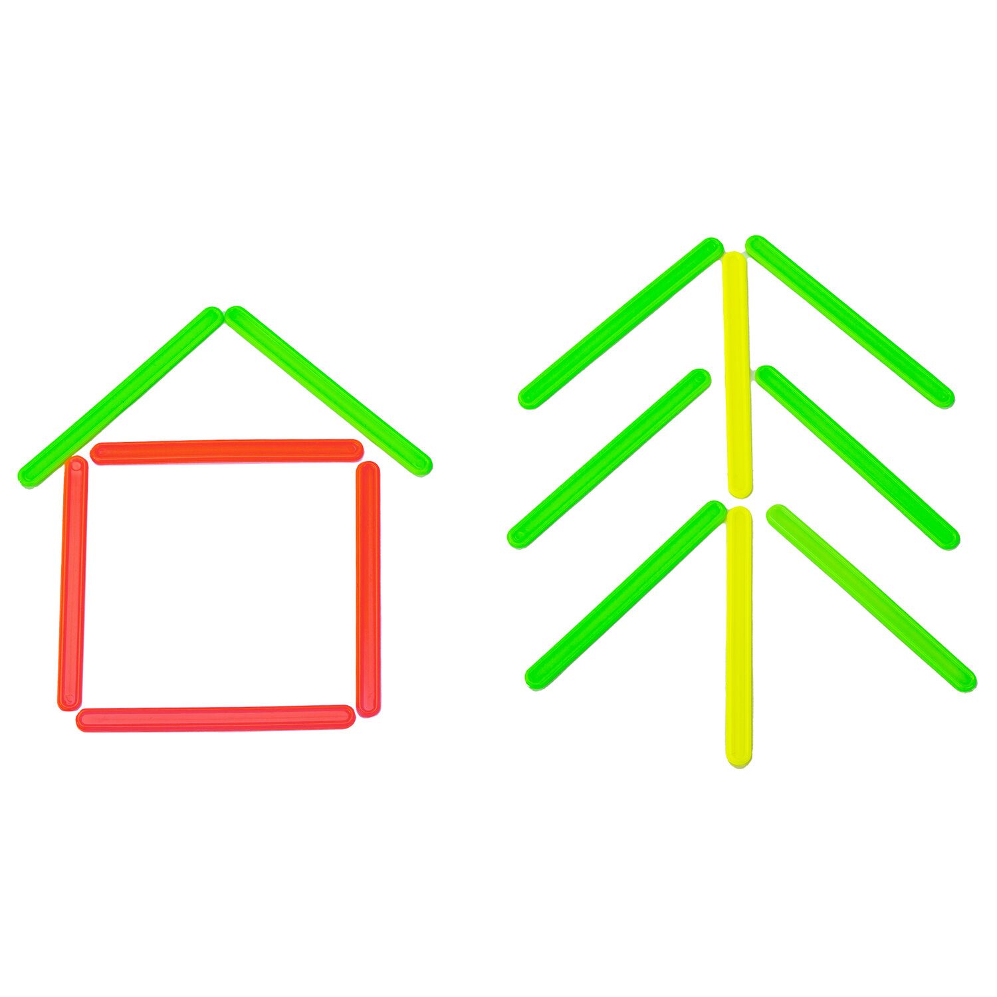
Конструирование по образцу
Постройка из деталей строительного материала и конструкторов воспроизводится на примере образца. В качестве образца могут служить рисунки, фотографии, отображающие общий вид постройки.

Slide 22
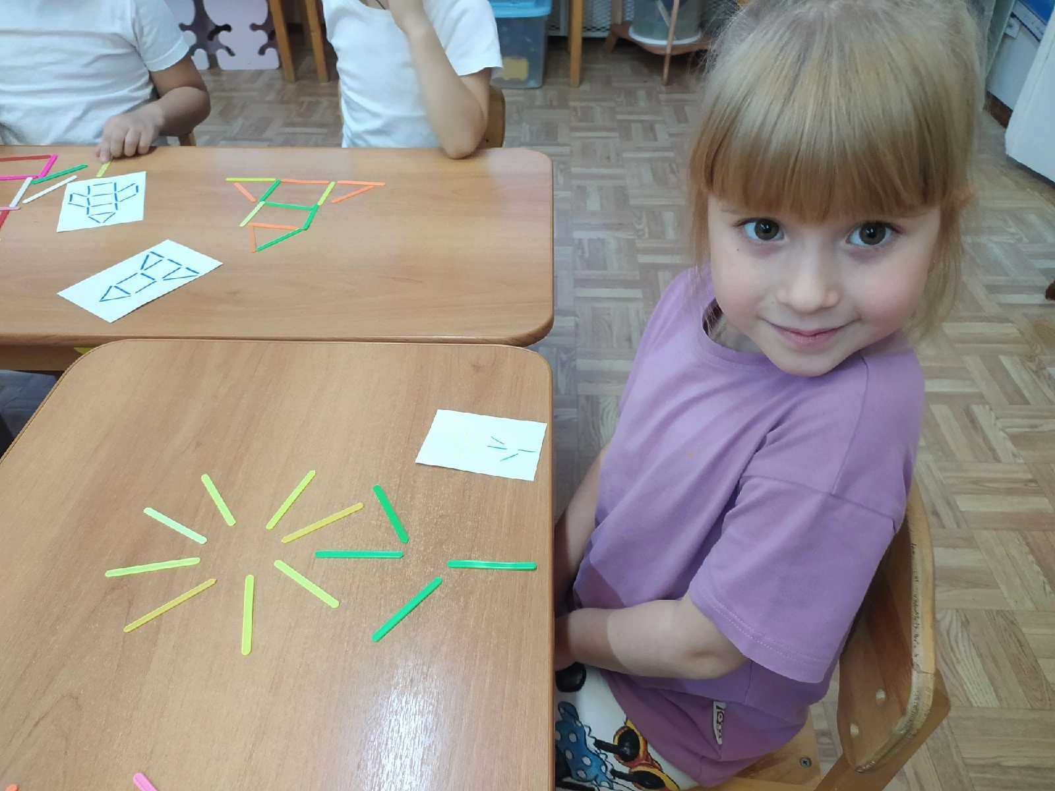
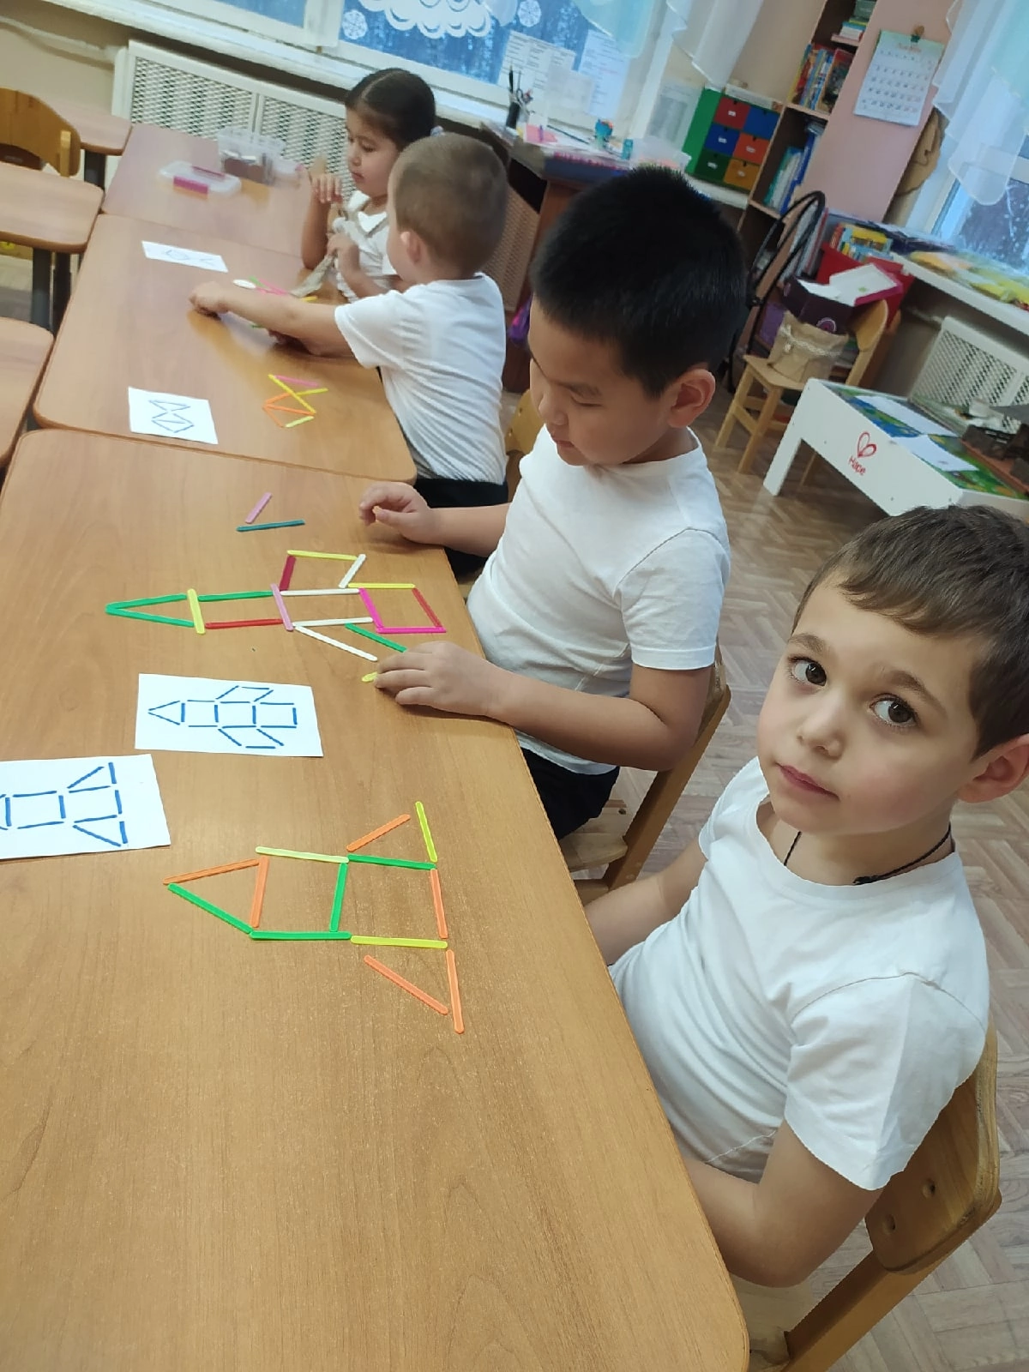
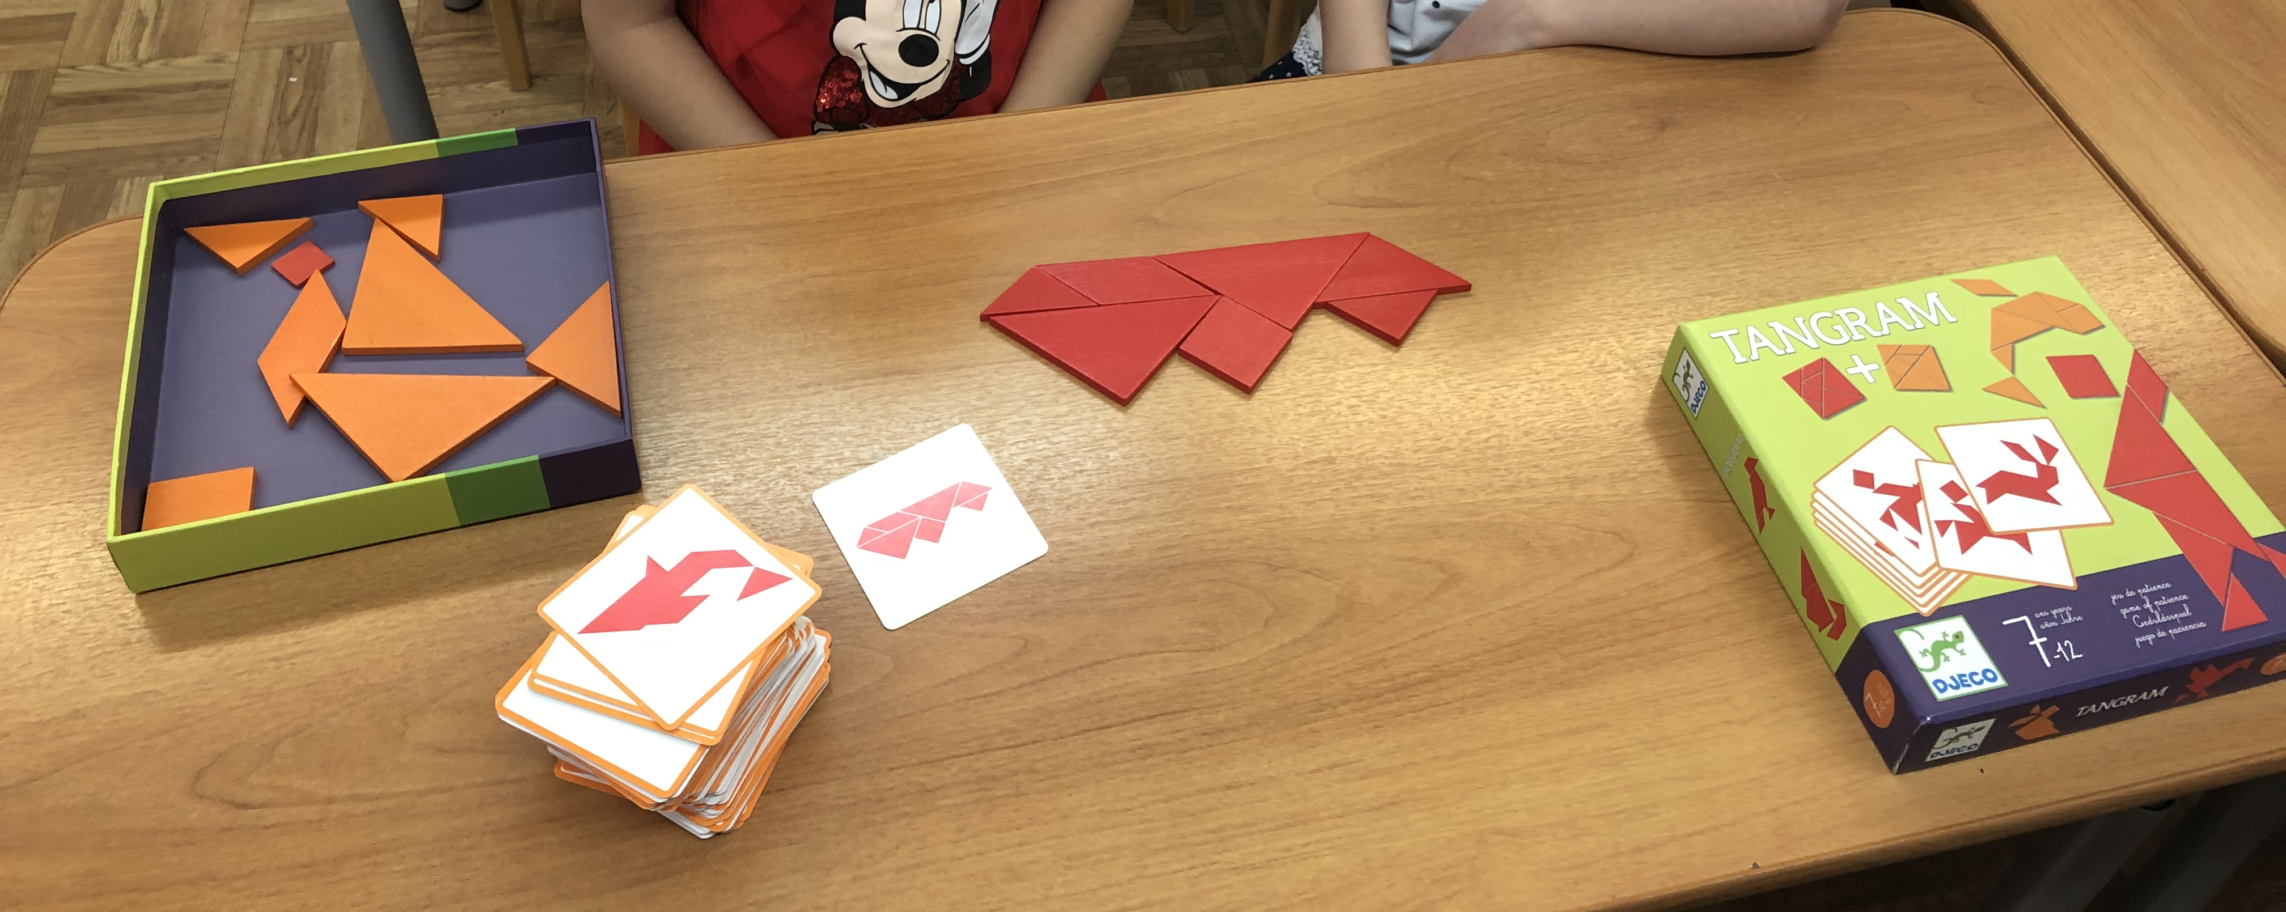
Таким образом, очевидно: конструирование по образцу , в основе которого лежит подражательная деятельность, - важный обучающий этап.

Slide 23
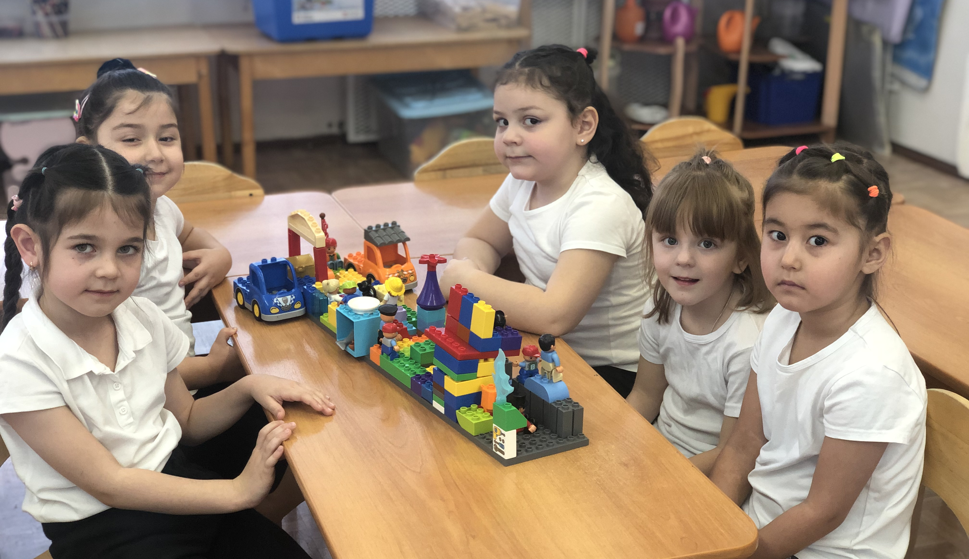
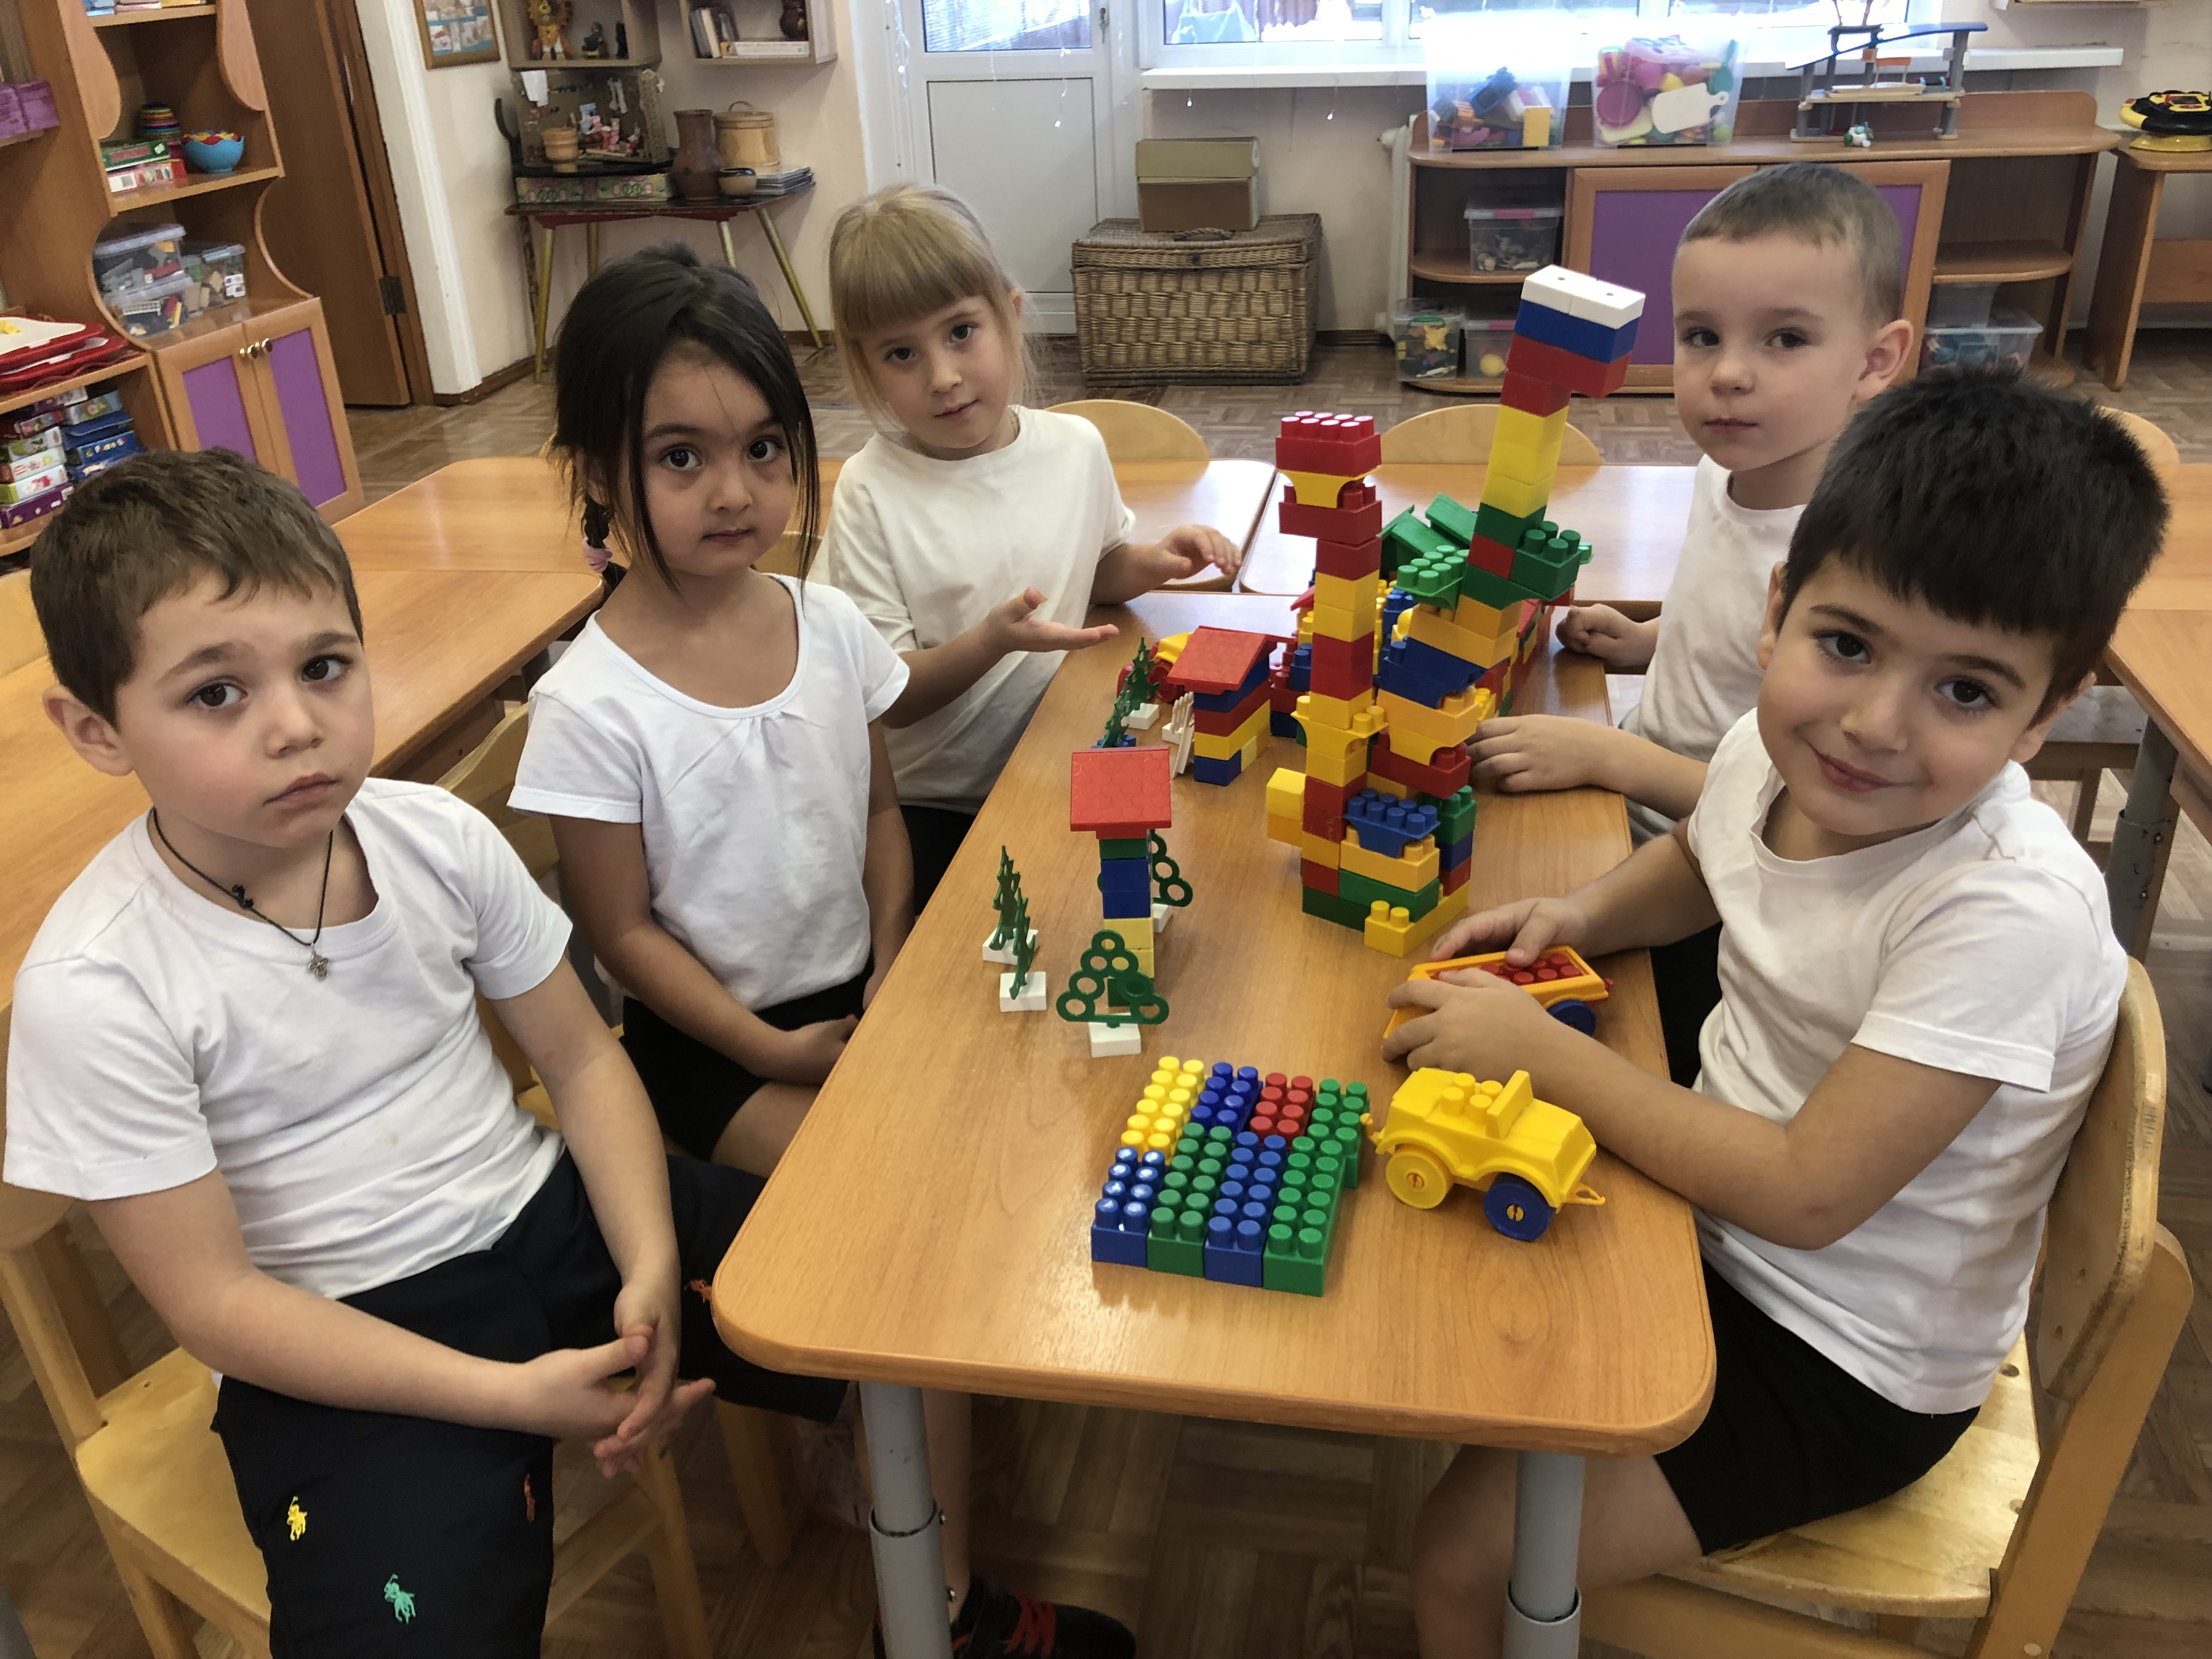
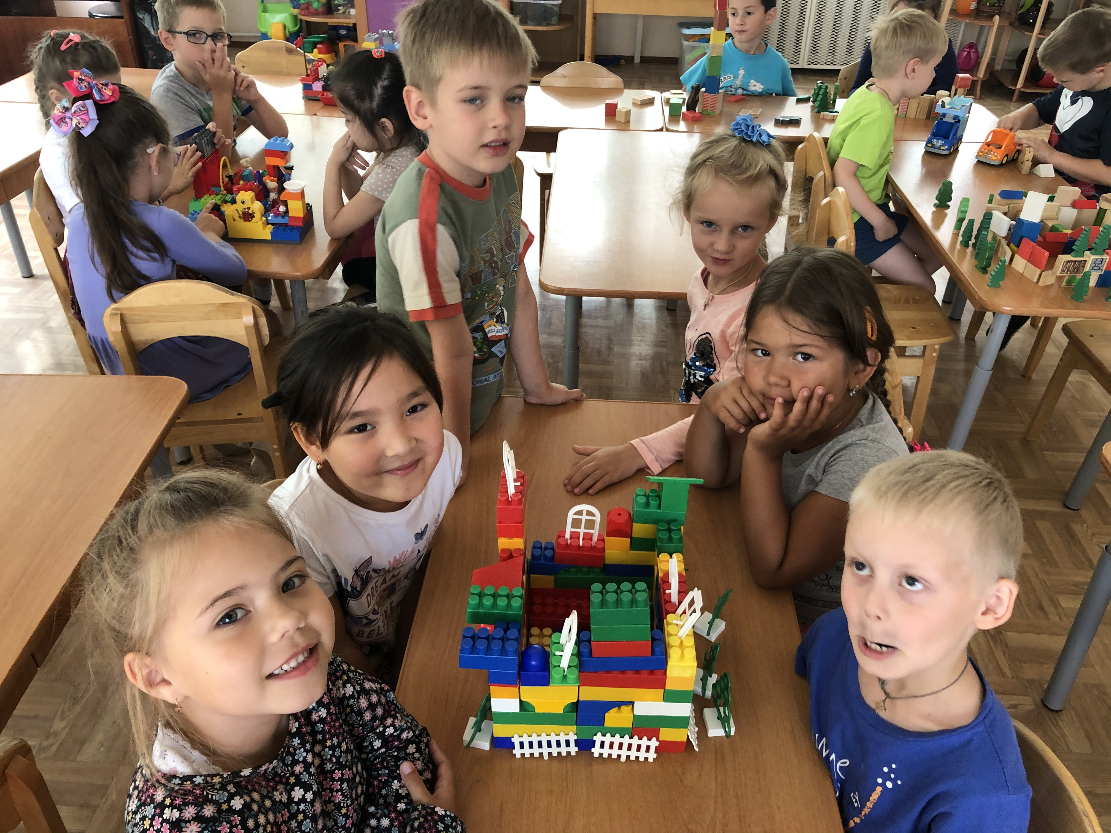
Конструирование по условиям
В этом случае ребенок начинает строить свою конструкцию не на основе образца, а на основе условий, которые выдвинуты задачами игры или взрослым

Slide 24
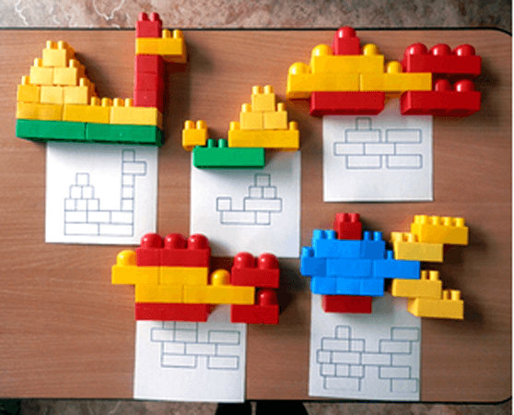
Конструирование по простейшим чертежам и наглядным схемам
Это вид конструирования, в котором из деталей строительного материала воссоздаются внешние и отдельные функциональные особенности реальных объектов. Но, к сожалению, дети не владеют умением выделять плоскостные проекции объёмных геометрических тел.

Slide 25
Конструирование по замыслу
Здесь ничто не ограничивает фантазии ребенка и самого строительного материала. Этого типа конструирования обычно требует игра

Slide 26
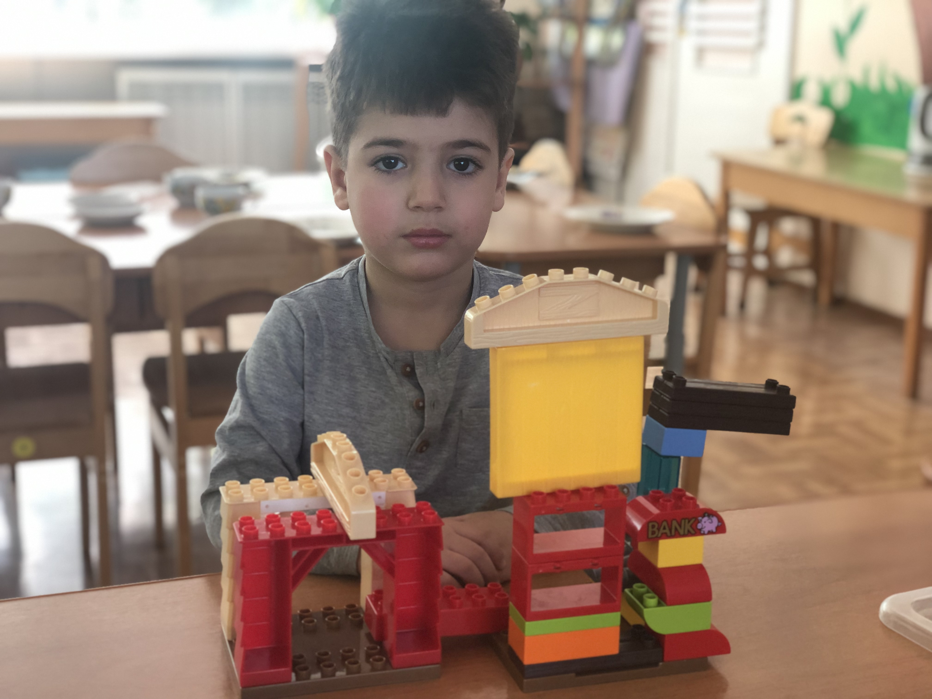
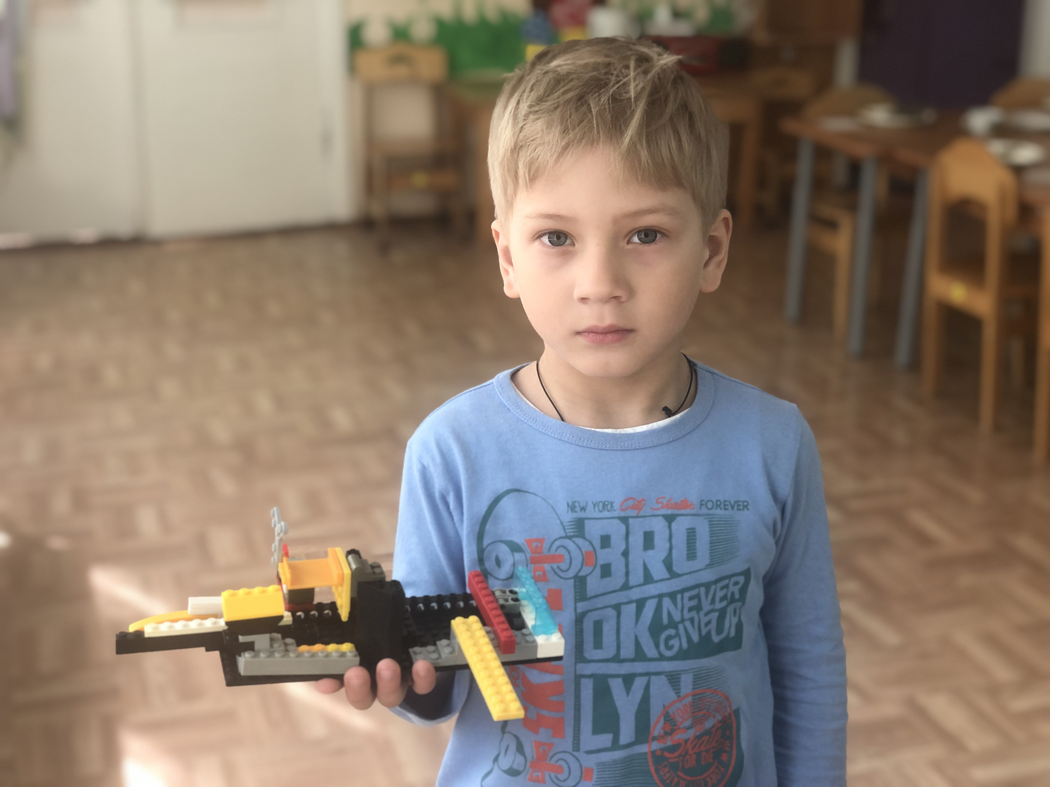
Педагог подводит детей к возможности самостоятельно и творчески использовать навыки, полученные ранее.
Заметим : степень самостоятельности и творчества зависит от уровня знаний и умений (уметь воплощать замысел, искать решения, не боясь ошибок) .

